Slide 1
Bevezetés az agilitásba
Csépányi Tamás | Projektmenedzser, SCRUM Master, PMP®, PSM, SSM

Slide 2
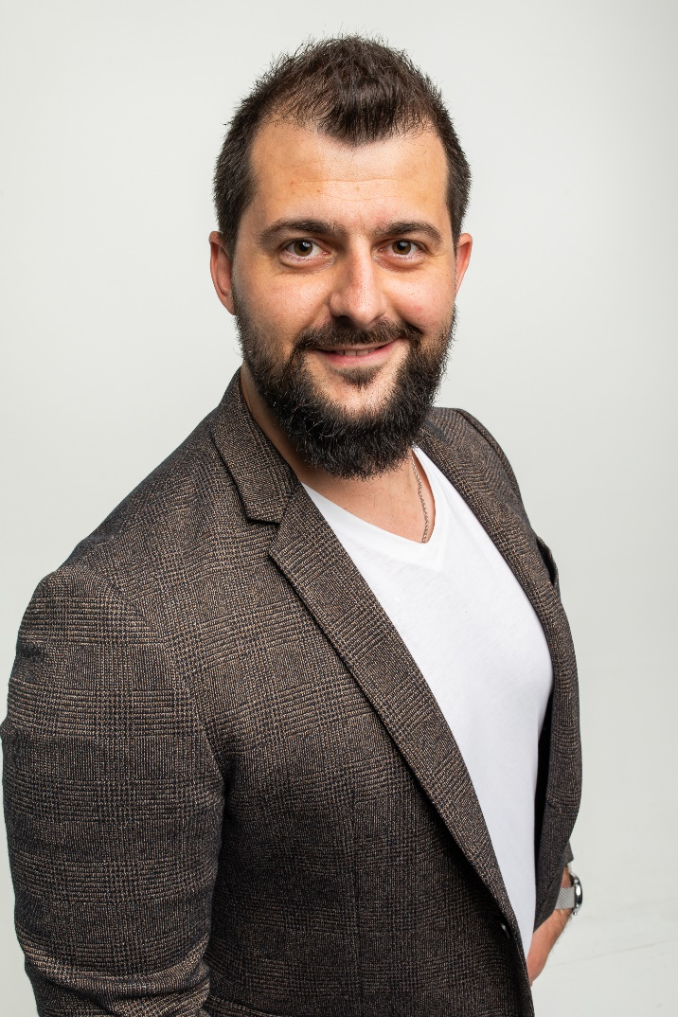
Néhány dolog rólam…
Csépányi Tamás – projektvezető, Scrum Master PMP®, PSM, SSM
10+ év projektmenedzsment
8+ év agilis tapasztalat (SCRUM, KanBan, Lean, SAFe)
Széles projekt-portfólió, a szerverterem építéstől a szoftverfejlesztésig
Kutatás-fejlesztési projektek ipari környezetben
IT ServiceDesk fejlesztés a szervezet hatékonyságának növelése
Mesterséges intelligencia alapú ügyfélkiszolgálási rendszerek (webshop) fejlesztése
Ütőképes csapatok formálása, kultúra-formálás
3-27 fős csapatok vezetése, agilis coaching

Slide 3
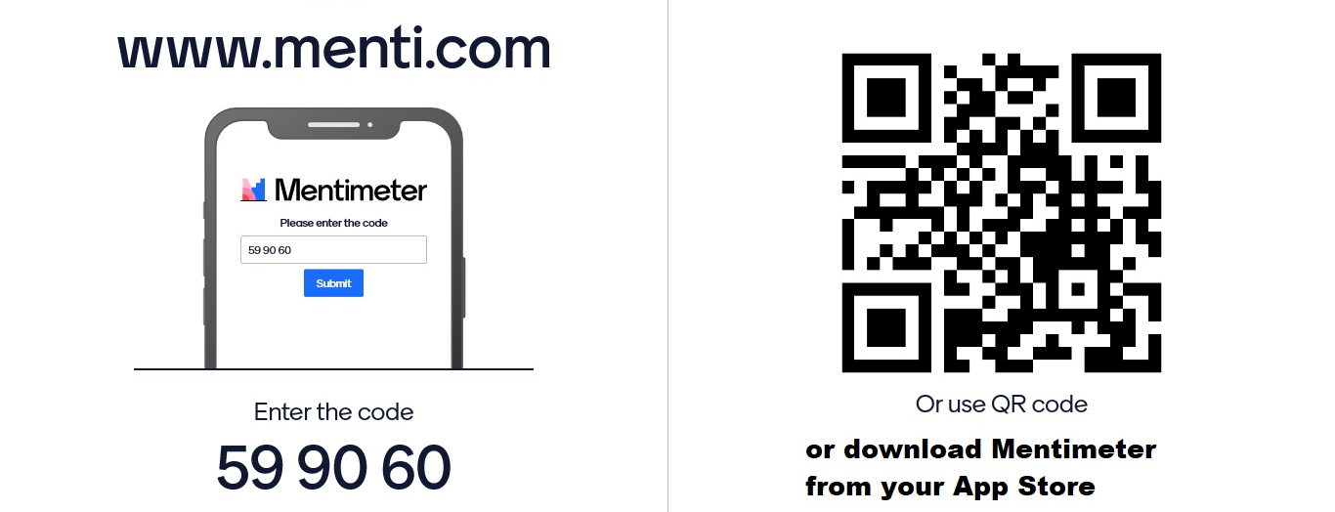
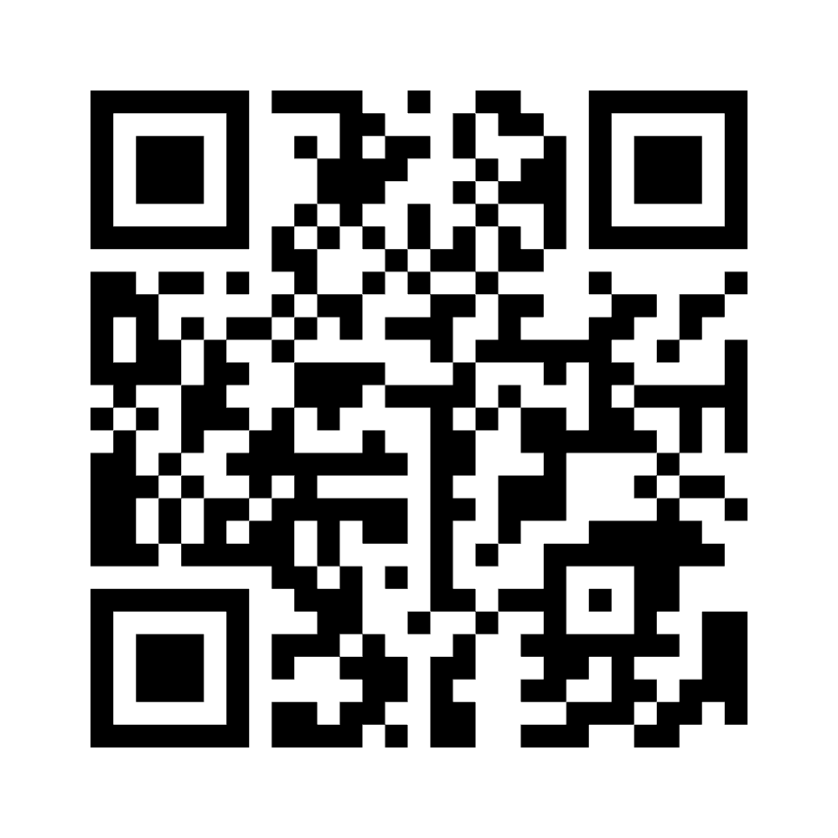
Néhány dolog rólatok…
6127 0756
6127 0756

Slide 4
Fontos tudnivalók
Mindig némítsd le magad, ha épp nem beszélsz. Alapból mindenki némítva lesz
Ha bármilyen kérdésed van:
Cseten írd le
A fejezetek végén szóban is fel tudod tenni, tudunk beszélgetni róla
1-1,5 óránként szüneteket tartunk. Ebéd után gyakrabban szünetelünk ☺
Ha szeretnél, kapcsolj kamerát. Nem muszáj.
Bármilyen technikai gond esetén jelezzétek a problémát

Slide 5
Program
9:00 – 10:30 Mit jelent az, hogy “agilis”? Miért van szükség rá? Agilis értékek
10:30 – 10:50 Szünet
10:50 – 12:00 Agilis alapelvek, Mikor és miért használjuk? Projektek szentháromsága
12:00 – 13:00 Ebédszünet
13:00 – 14:00 Waterfall-agilis-hybrid megközelítések, Lean thinking
14:00 – 14:20 Szünet
14:20 – 15:20 Agilis keretrendszerek, Mitől leszel agilis(abb)? Agilis szerepek?
15:20 – 15:30 Szünet
15:30 – 16:00 Hogyan építsünk agilis(abb) projektet? Összefoglalás, Q&A

Slide 6
Bevezetés az agilitásba
1. Mit jelent az, hogy “agilis”?

Slide 7
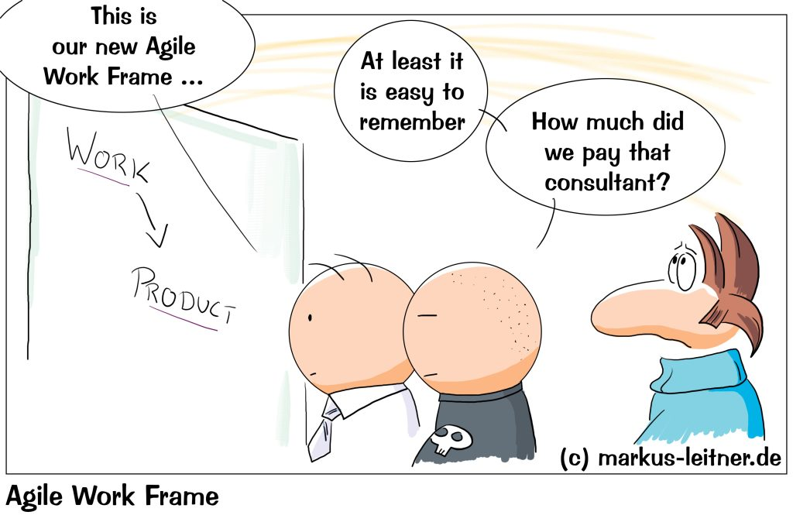
Mi az, hogy agilis?
Egyén
Melléknév (latin eredetű)
Jelentése: tevékeny, tettre kész, szorgalmas, eleven, vállalkozó szellemű, élelmes, életrevaló, dolgos
Pozitív emberi tulajdonság
Projekt
A változásra adottságként tekintünk, üdvözöljük
Ügyfélelégedettség-fókusz, értékteremtés
Hangsúly a kommunikáción és a működő terméken
Szervezet
Gyorsan változó környezetben
Rugalmas és gyors alkalmazkodásra képes
Hatékonyabb ügyfélkiszolgálás
Hatékonyabb szervezet

Slide 8
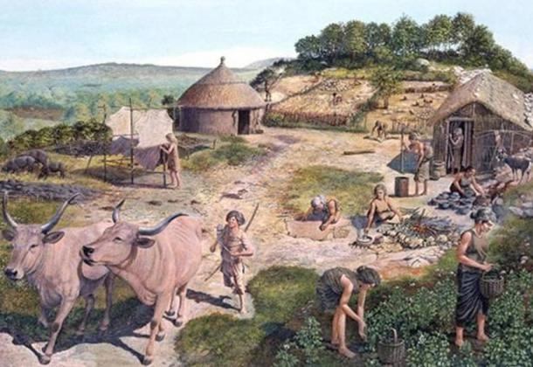
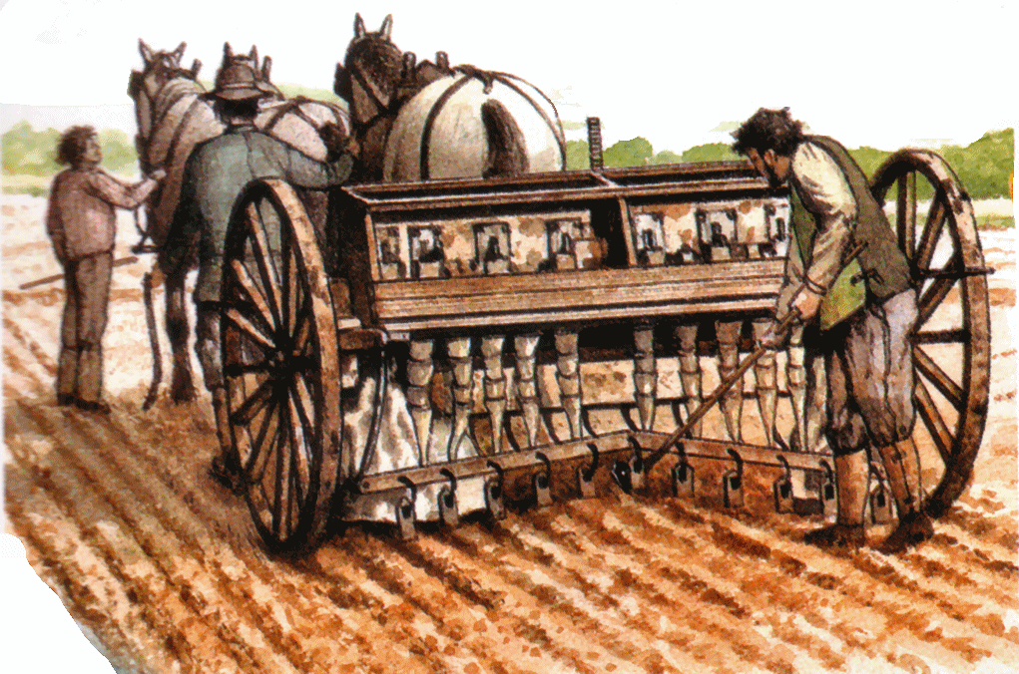
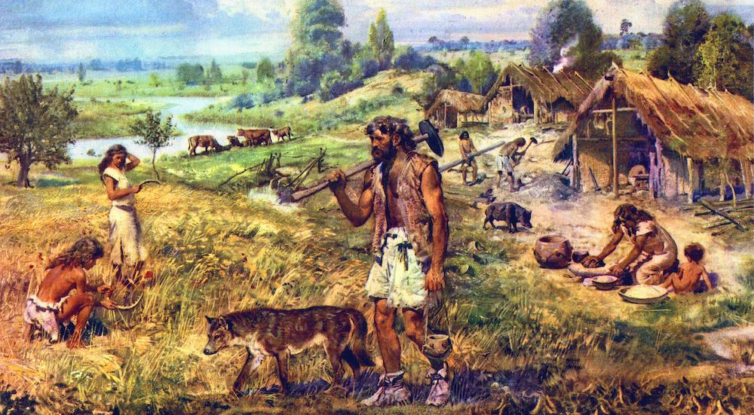
Kezdetben volt…

Slide 9
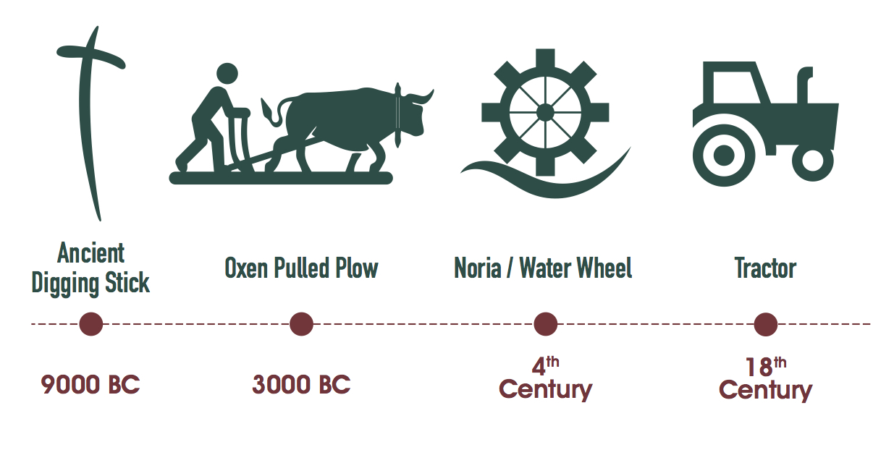
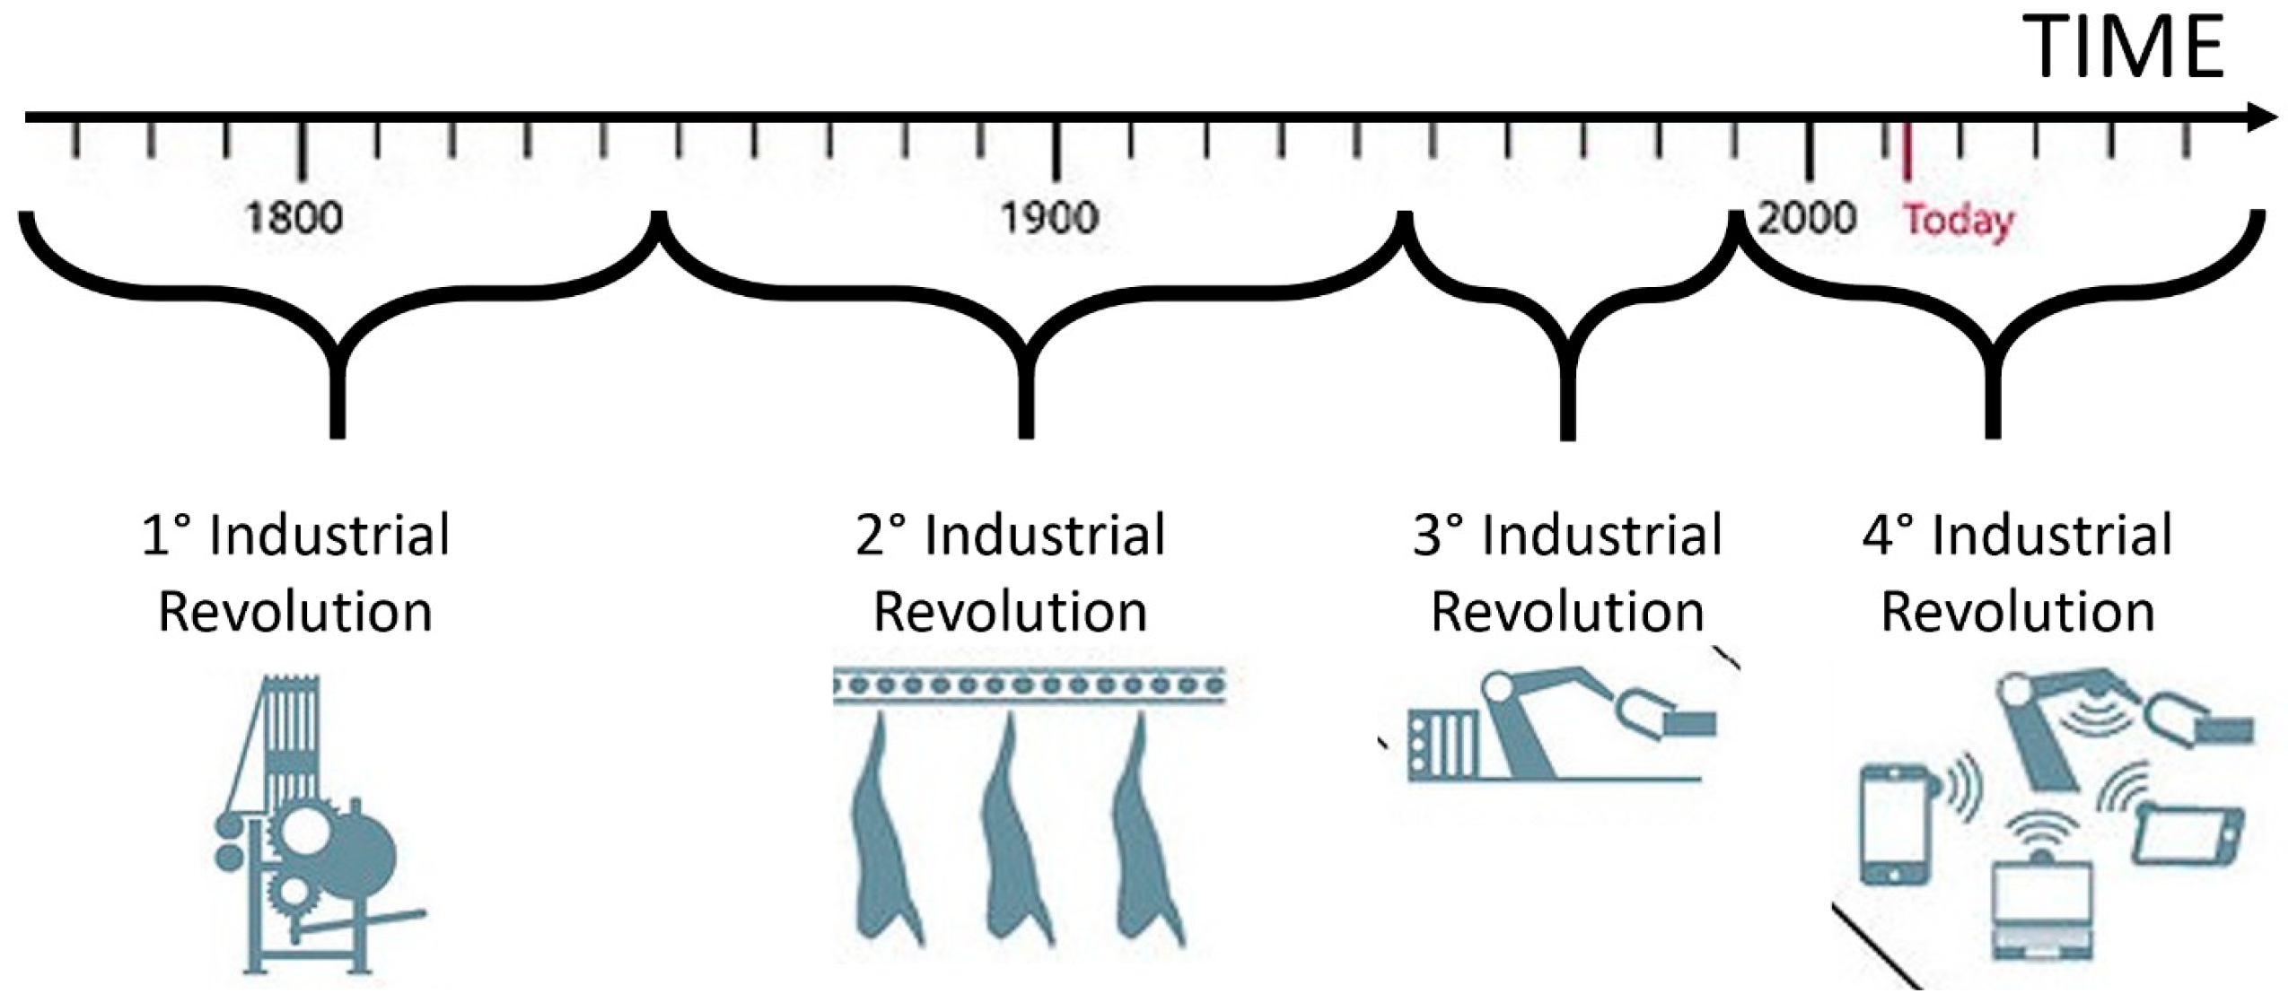
Aztán jött…
Vándorlás -» Letelepedés eszközhasználat, állattenyésztés
I. Ipari forradalom (18. század) Gépesítés (gőzgép), projekt menedzsment (Gantt, WBS) Városiasodás, 8 órás munkaidő
II. Ipari forradalom (19. század) Sztenderdizálás, tömeggyártás, elektromosság
III. Ipari forradalom (20. század) robotok, automatizálás, IT
Információs forradalom (21. század) Érték: együttműködés és információ Tudás-alapú berendezkezdés „knowledge workers”

Slide 10
Majd…
Információs forradalom (21. század)
Repetitív feladatokat gépek is el tudják végezni (robotok) – olcsóbbak, kevesebb pihenő, nincs betegség
Hangsúly: együttműködés, közös alkotás és információmegosztás
„Knowledge worker” – Tudás-alapú munkások: tudás birtoklása, speciális szakértelem, annak átadási képessége
Akinél a tudás, annál a hatalom: innovációk, új termékek, hatékonyabb előállítás, olcsóbb termelés
Nem csak IT, hanem: jog, mérnöki területek, tudósok, üzleti tudás, tanárok, orvosok, kreatívok...
Ipari munkavégzés | Tudás alapú munkavégzés
Látható munkavégzés | Láthatatlan munkavégzés
Állandó munka | Folyamatosan változó munka
Működés biztosítása | Hatékonyságjavítítás
Alacsony szabadságfok: Strukturált, kevés döntés | Magas szabadságfok: Strukturálatlan, sok döntés
Utasítás alapú | Autonómia
“Mondjuk meg a feladatot” | “Találjuk ki a feladatot”
Mennyiség | Minőség
Egyértelmű mérhetőség I/O | Folyamatos tanulás ♾️
Élőmunka = költség | Élőmunka = erőforrás

Slide 11
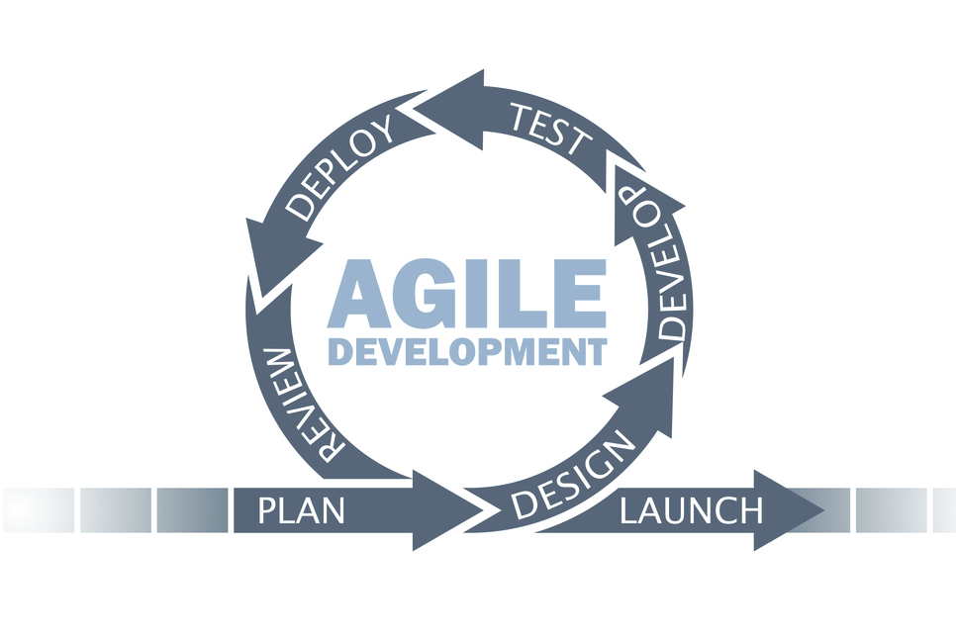
Így jutunk el oda, hogy
Információs forradalom (21. század)
Mivel a kommunikáció, együttműködés és az információmegosztás a legfontosabb
A „munka” fogalma és határai sokkal kevésbé definiálhatók, mint korábban pl.: „készíts egy cipőt” vs. „írj egy publikációt”
A hagyományos menedzsment módszerek egyre több frusztrációt okoztak pl.: sikertelen projektek
Felismerték, hogy nehéz egymást követő egyértelmű lépéseket meghatározni a projektekben
Néhány úttörő elkezdett kísérletezni agilisabb megközelítésekkel...

Slide 12
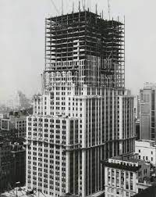
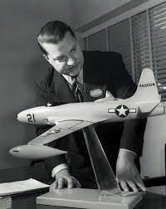
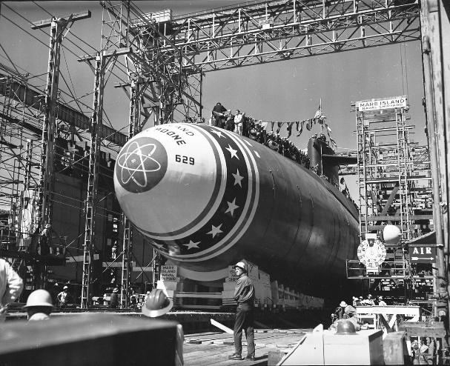
Láttunk már ilyet…
1931 – Empire State Building (USA, New York) építése
443,2m felhőkarcoló
1930.03.17 - 1931.05.01(13 hónap, 1,1 emelet/nap!)
Szakaszolás (inkrementális kivitelezés)
vas szerkezet
betonozás
külső szerkezet, ablakok
homlokzat és belső kialakítás
1943 – Lockheed Martin (USA) fejlesztési projektek
Bürokrácia megöli a kreativitást: Product Owner szerepkör
Menedzsmenttel egy ember tartja a kapcsolatot
Mindenki együtt dolgozott, alvállalkozók is!
1956 – Polaris tengeralattjáró projekt fejlesztések
MVP elv: prototípus, majd továbbfejlesztés
Autonóm mérnöki csapat
Önszerveződő csapatok
Notes:
1931 – 443,2 m magas, 1930 Március 17-én indult az építése, New Yorkban. 13 hónap alatt építették meg. Felbontották, szakaszolták az építést, először a vas szerkezetet, majd a vasbetont, később az ablakokat, majd a belső kialakítást építették meg. A közös pont az acél szerkezet volt, így ezt emeletről emeletre építették meg. Emeletenként haladtak, először csak 1 emeletet építettek meg szinte teljes egészében majd haladtak tovább. Minden nap késlekedéssel 10.000 dollar veszteség lett volna, így kialakítottak egy közlekedő alagutat, ahol a nyersanyagot gyorsan a megfelelő emeletre szállították. 1931. Május 1-jén nyitottak meg, fix határidőre kész lett. Úgy alakították ki az épületet és magát az építési folyamatot, hogy kész legyenek. A feature-ökből pedig leadtak.
1943 – Lockheed Martin: bürokrácia megöli a kreativitást, önálló csapatot hoztak létre, magas autonómiával. Kelly Johnson 14 szabályt állított a projektekre. Például definiált egyfajta Product Owneri szerepkört, aki jelent a menedzsment felé, a változások kezelésére egy pofonegyszerű release módszert vezetett be, havi költség review-kat (demo), ne teszteljenek feleslegesen valamit, amit a hadsereg korábban már letesztelt (ne termeljenek szemetet). Közös bizalomnak kell Lennie a szerződéses partnerek, a megrendelő és az átvevő között.
1956 – 9 lvre tervezték a projektet, de végül 3 év alatt teljesült. A műszak vezető autonómiát kapott, product Ownerként lépett fel. Először egy prototípust építettek, majd levonták a következtetéseket, bővíteték funkciókkal, míg el nem érte a végleges format. Midnen résztvevőnek teljes autonómiája volt hogy építik a saját komponensüket, önszerveződő csapataik voltak

Slide 13
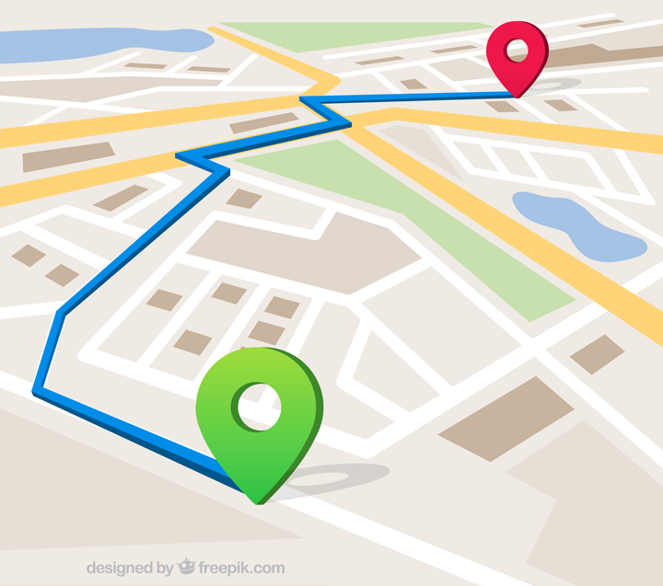



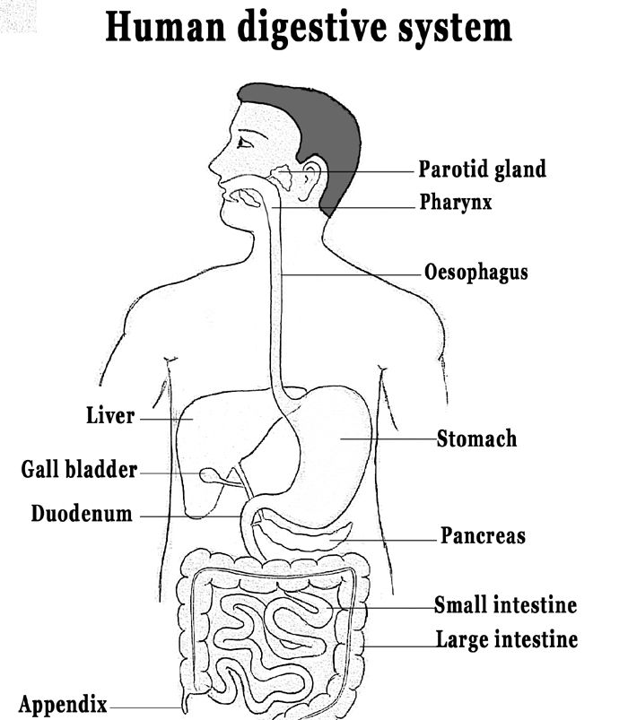


Agilis hétköznapok?
Notes:
1931 – 443,2 m magas, 1930 Március 17-én indult az építése, New Yorkban. 13 hónap alatt építették meg. Felbontották, szakaszolták az építést, először a vas szerkezetet, majd a vasbetont, később az ablakokat, majd a belső kialakítást építették meg. A közös pont az acél szerkezet volt, így ezt emeletről emeletre építették meg. Emeletenként haladtak, először csak 1 emeletet építettek meg szinte teljes egészében majd haladtak tovább. Minden nap késlekedéssel 10.000 dollar veszteség lett volna, így kialakítottak egy közlekedő alagutat, ahol a nyersanyagot gyorsan a megfelelő emeletre szállították. 1931. Május 1-jén nyitottak meg, fix határidőre kész lett. Úgy alakították ki az épületet és magát az építési folyamatot, hogy kész legyenek. A feature-ökből pedig leadtak.
1943 – Lockheed Martin: bürokrácia megöli a kreativitást, önálló csapatot hoztak létre, magas autonómiával. Kelly Johnson 14 szabályt állított a projektekre. Például definiált egyfajta Product Owneri szerepkört, aki jelent a menedzsment felé, a változások kezelésére egy pofonegyszerű release módszert vezetett be, havi költség review-kat (demo), ne teszteljenek feleslegesen valamit, amit a hadsereg korábban már letesztelt (ne termeljenek szemetet). Közös bizalomnak kell Lennie a szerződéses partnerek, a megrendelő és az átvevő között.
1956 – 9 lvre tervezték a projektet, de végül 3 év alatt teljesült. A műszak vezető autonómiát kapott, product Ownerként lépett fel. Először egy prototípust építettek, majd levonták a következtetéseket, bővíteték funkciókkal, míg el nem érte a végleges format. Midnen résztvevőnek teljes autonómiája volt hogy építik a saját komponensüket, önszerveződő csapataik voltak

Slide 14
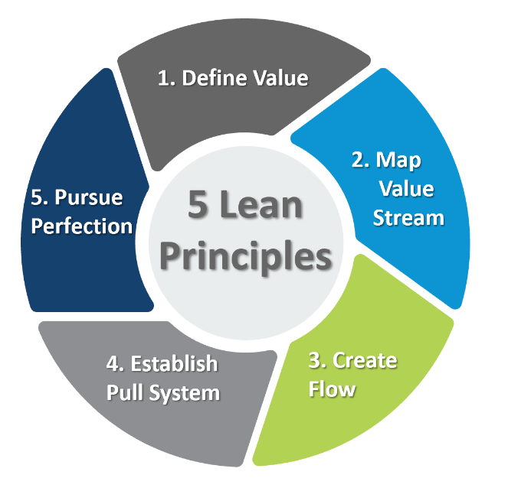
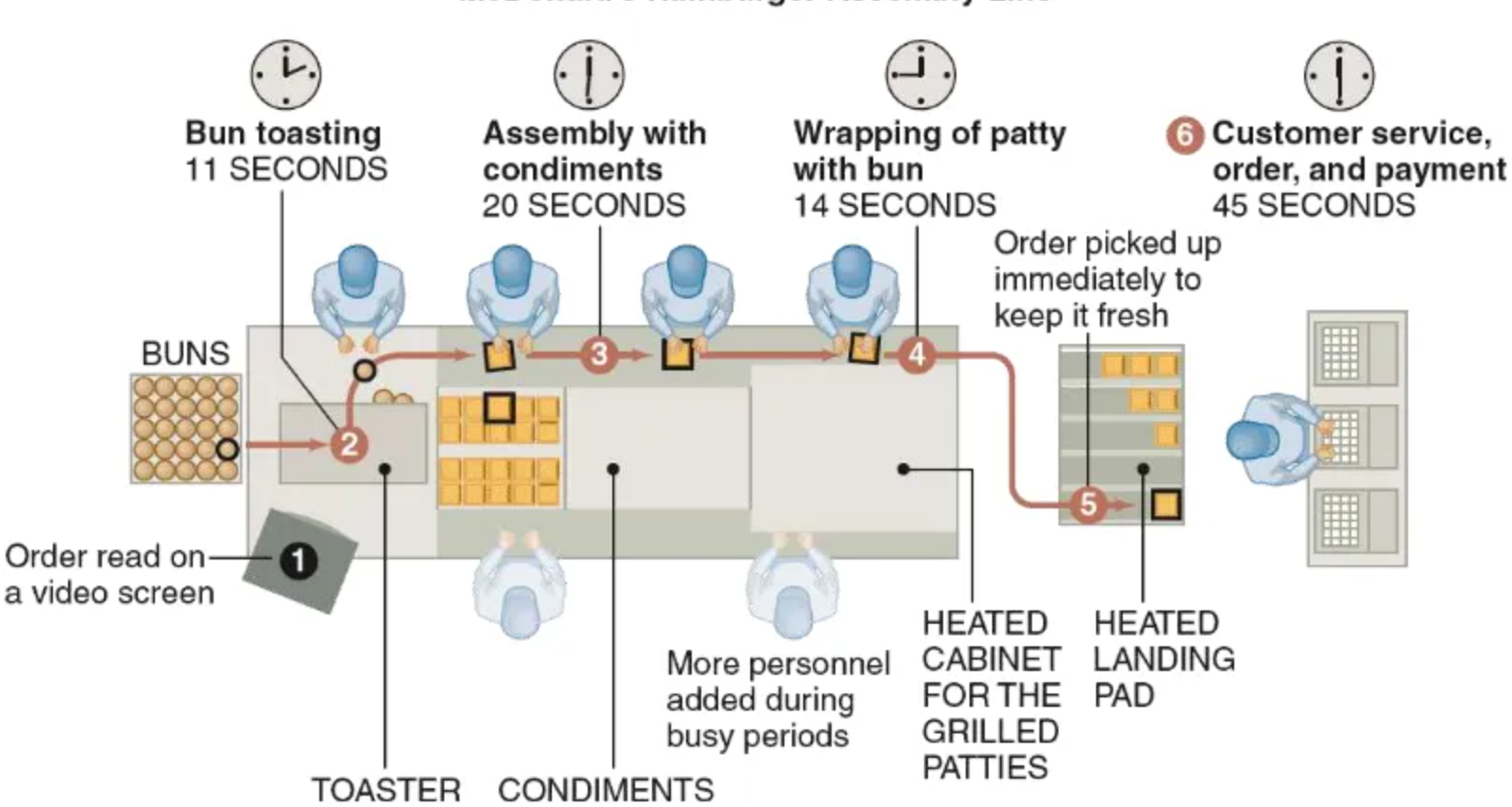
A Leannel kezdődött minden
Toyota – Toyota Production System (TPS) 1948-1975
Hatékonyabb (olcsóbb) autógyártás
Minimalizáljuk a felesleget (szemetet)
Hibás termék, raktárra gyártás,
Felesleges mozdulatok, folyamatok, szállítás, felesleges várakozás
Lean fókusz
kiszámítható környezeten és reprodukálható eredményeken a folyamatokban
repetitív: tökéletesre törekvés a folyamatban
Agile fókusz
ügyfél elégedettségen és a terméken van
hibázzunk gyorsan és tanuljunk belőle!
Példa: McDonald’s

Slide 15
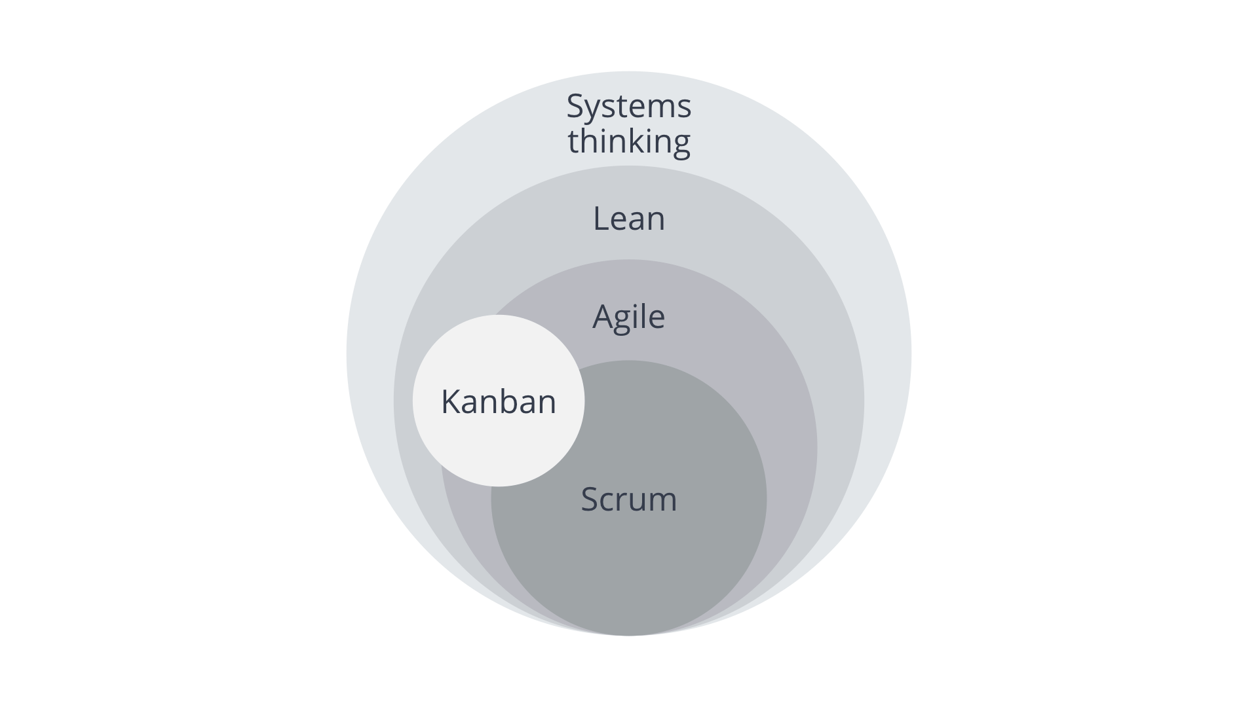
Lean vs. Agile

Slide 16
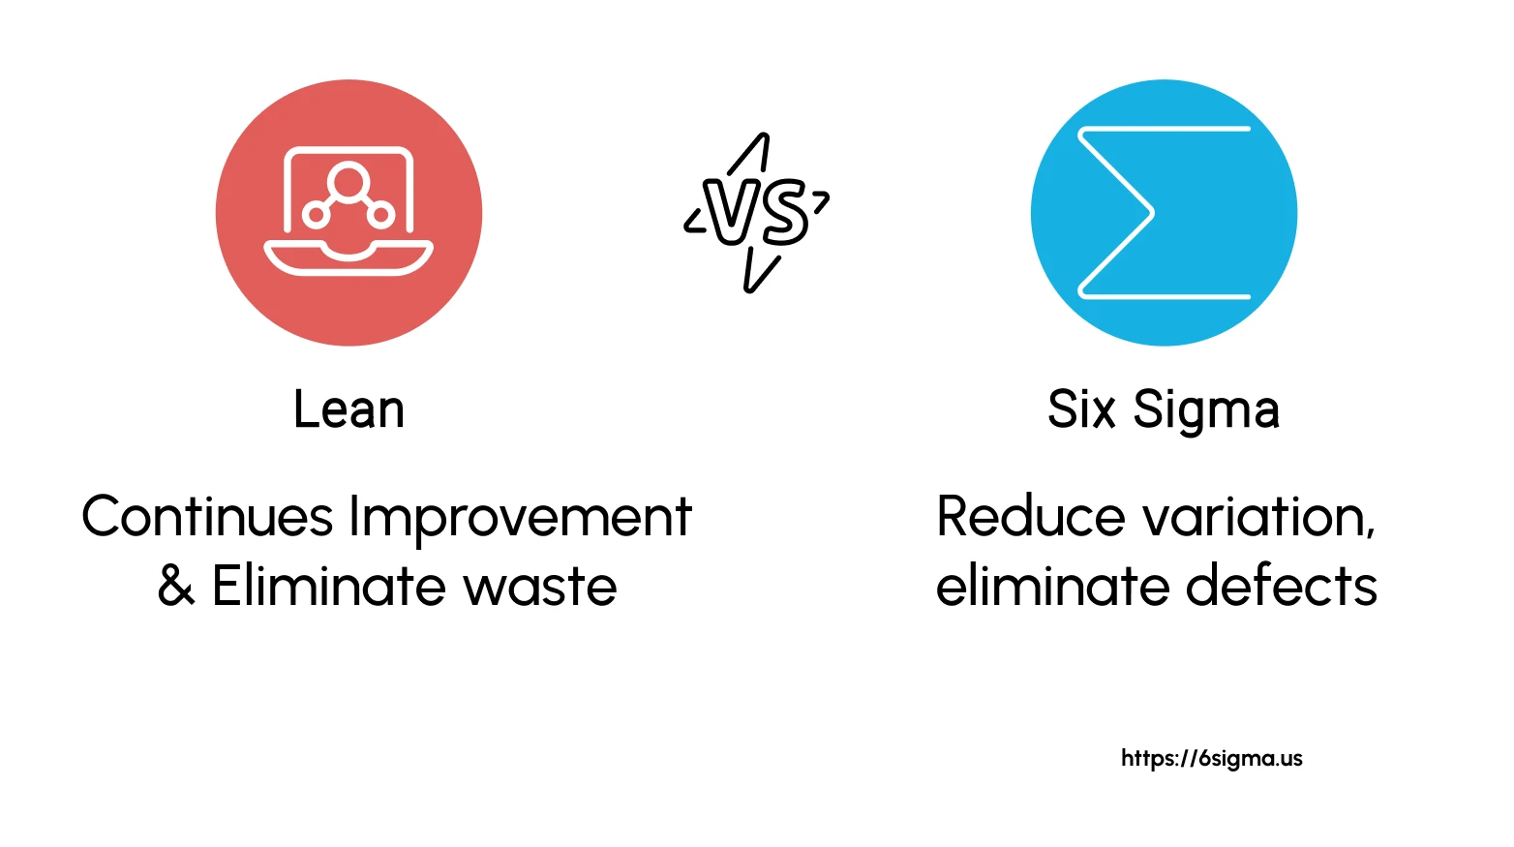
Lean vs. Six Sigma
Notes:
It focuses on eliminating waste (known as “muda” in Japanese) and creating value for the customer. The core lean principles include:
Value: Identify and focus on activities that create value from the customer’s perspective.
Value Stream: Map the entire process flow to identify and eliminate non-value-adding activities.
Flow: Ensure a smooth and continuous flow of materials and information throughout the value stream.
Pull: Produce only what is needed when it is needed, based on customer demand.
Perfection: Continuously improve processes by eliminating waste and pursuing perfection
Lean techniques, such as value stream mapping, 5S (sort, straighten, shine, standardize, sustain), kanban (pull system), kaizen (continuous improvement), and just-in-time (JIT) production, are employed to achieve these principles.
Six Sigma is a data-driven, disciplined approach to process improvement that aims to reduce defects and variations in processes.
It was developed by Motorola in the 1980s and later popularized by companies like General Electric. The Six Sigma methodology follows the DMAIC (Define, Measure, Analyze, Improve, Control) cycle:
Define: Clearly define the problem, customer requirements, and project goals.
Measure: Collect data and measure the current process performance.
Analyze: Analyze the data to identify the root causes of defects or variations.
Improve: Develop and implement solutions to eliminate root causes.
Control: Establish controls to sustain the improvements and monitor performance.
Six Sigma utilizes various statistical and analytical tools, such as process mapping, cause-and-effect diagrams, hypothesis testing, and control charts, to identify and eliminate defects and variations in processes.

Slide 17
Bevezetés az agilitásba
2. Miért van szükségünk agilitásra?

Slide 18
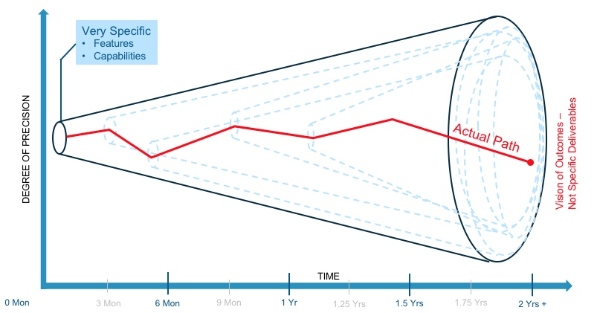
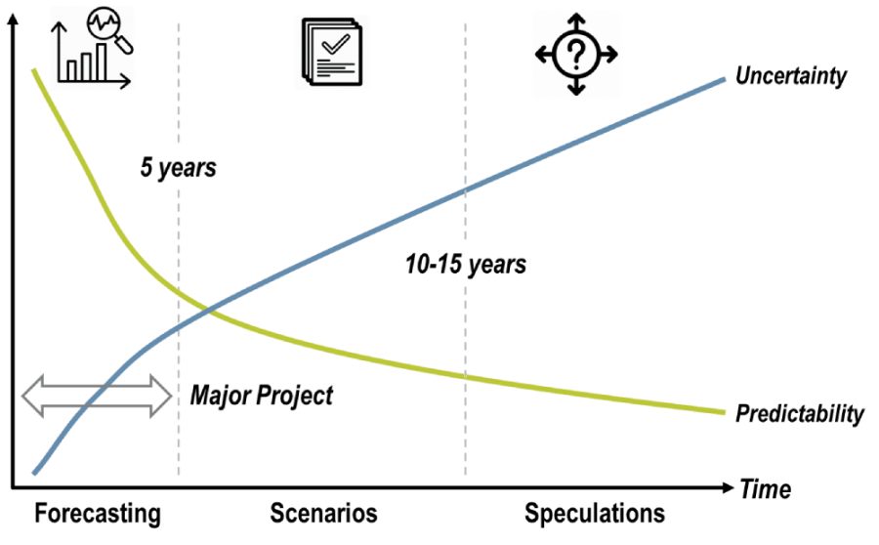
Nem látunk a jövőbe
Bizonytalanság tölcsér (cone of uncertainty)
Minél távolabb tervezünk, annál bizonytalanabb a kimenet
Annál nehezebb pontosan tervezni
Hosszú távon: víziót állítsunk konkrét elképzelés helyett
Szakaszoljuk a terveket (többszintű tervezés)

Slide 19
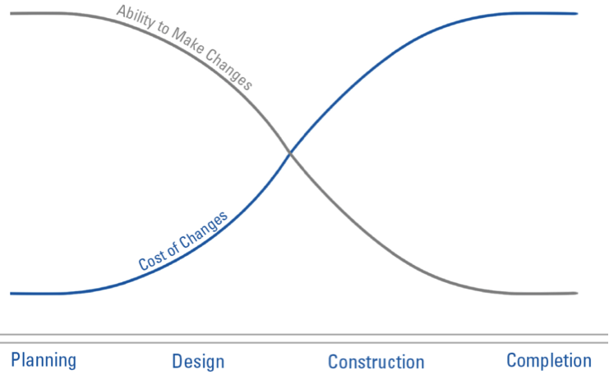
Változtatni drága lehet
Változtatás költsége (cost of change)
Minél korábbi szakaszában vagyunk egy projektnek, annál könnyebb változtatni
Minél korábbi szakaszában vagyunk egy projektnek, annál olcsóbb változtatni
Eleinte: ismerkedünk a környezettel, erőviszonyokkal, projekt terjedelmével, technológiával…stb.
Később: nagyobb hatásunk lehet pusztán helyismeretből fakadóan
Mikor szeretnénk, hogy kiderüljön: “Nem is kell az a fal a nappali és az étkező közé?”
Empirizmus, átláthatóság, adaptáció
Hibázzunk gyorsan és tanuljunk belőle!
Cost/Complexity
Time/Progress

Slide 20
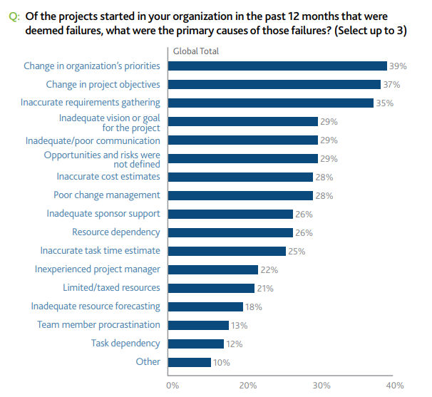
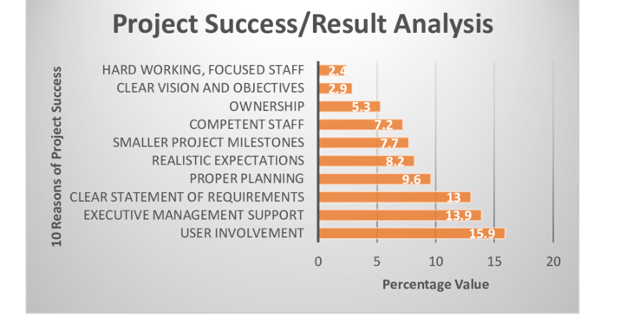
Projektek sikertényezői
Projektek sikerességét leginkább befolyásoló tényezők
Végfelhasználók bevonása
Világos követelmények (stabil prioritások, vízió és célok)
Menedzsment támogatás
Megfelelő kommunikáció

Slide 21
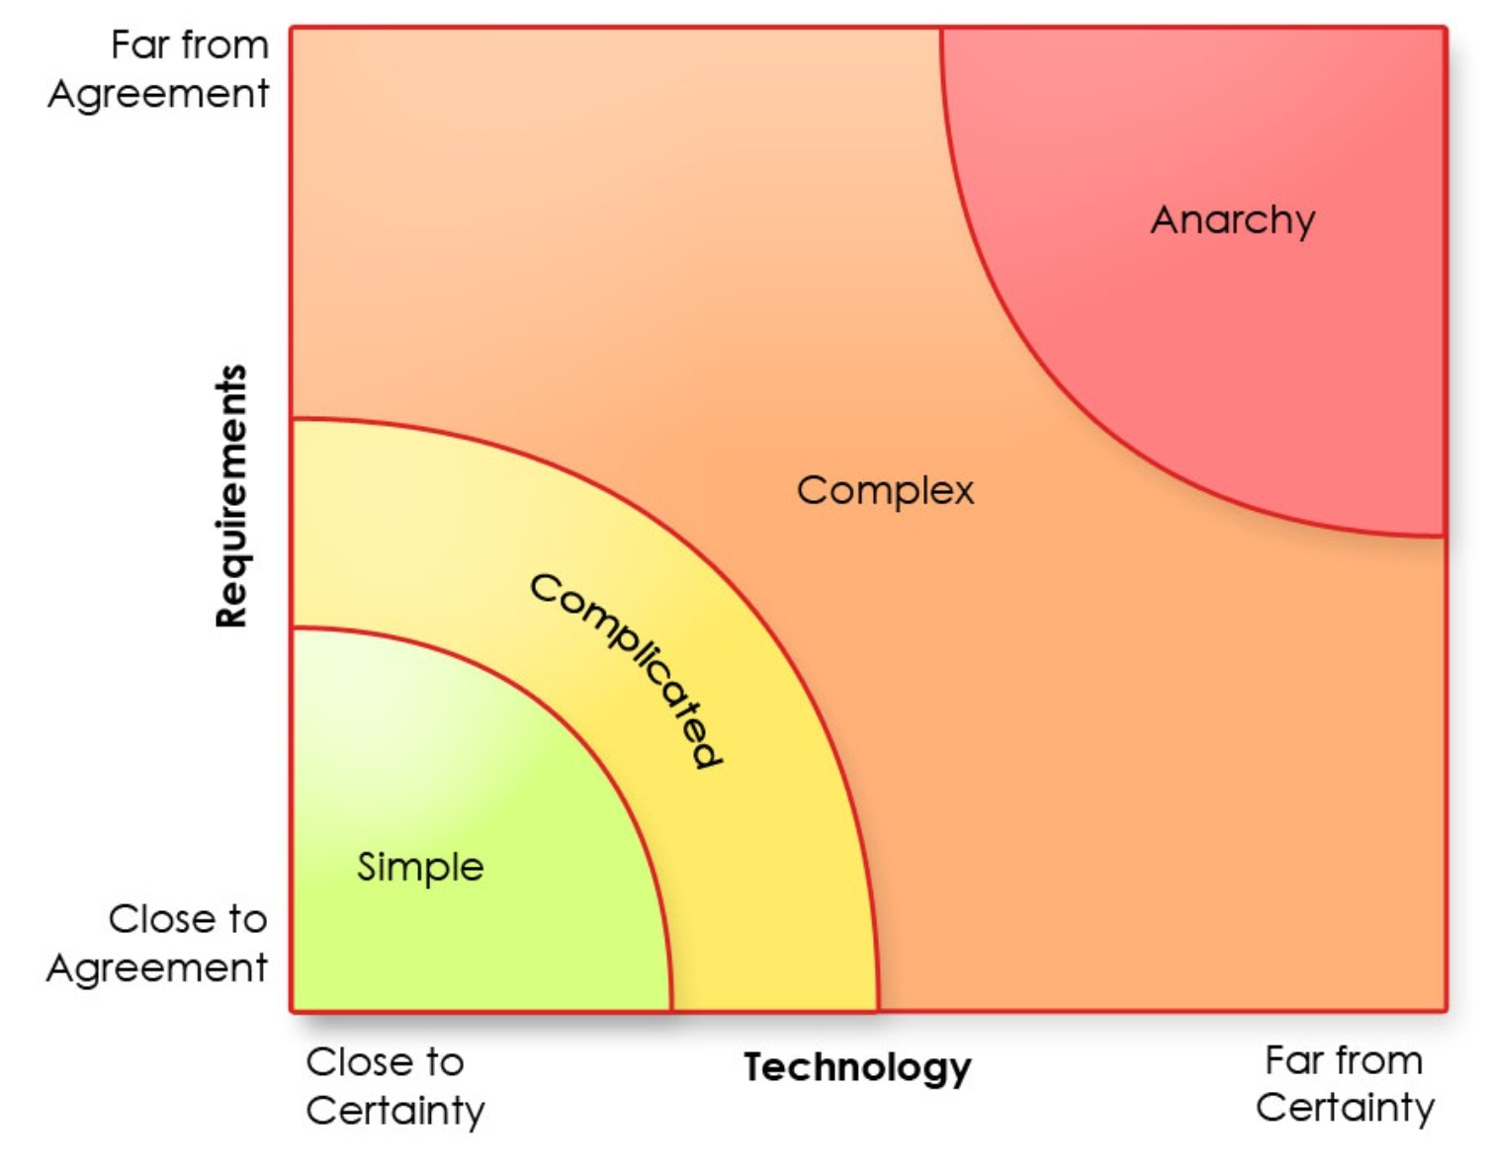
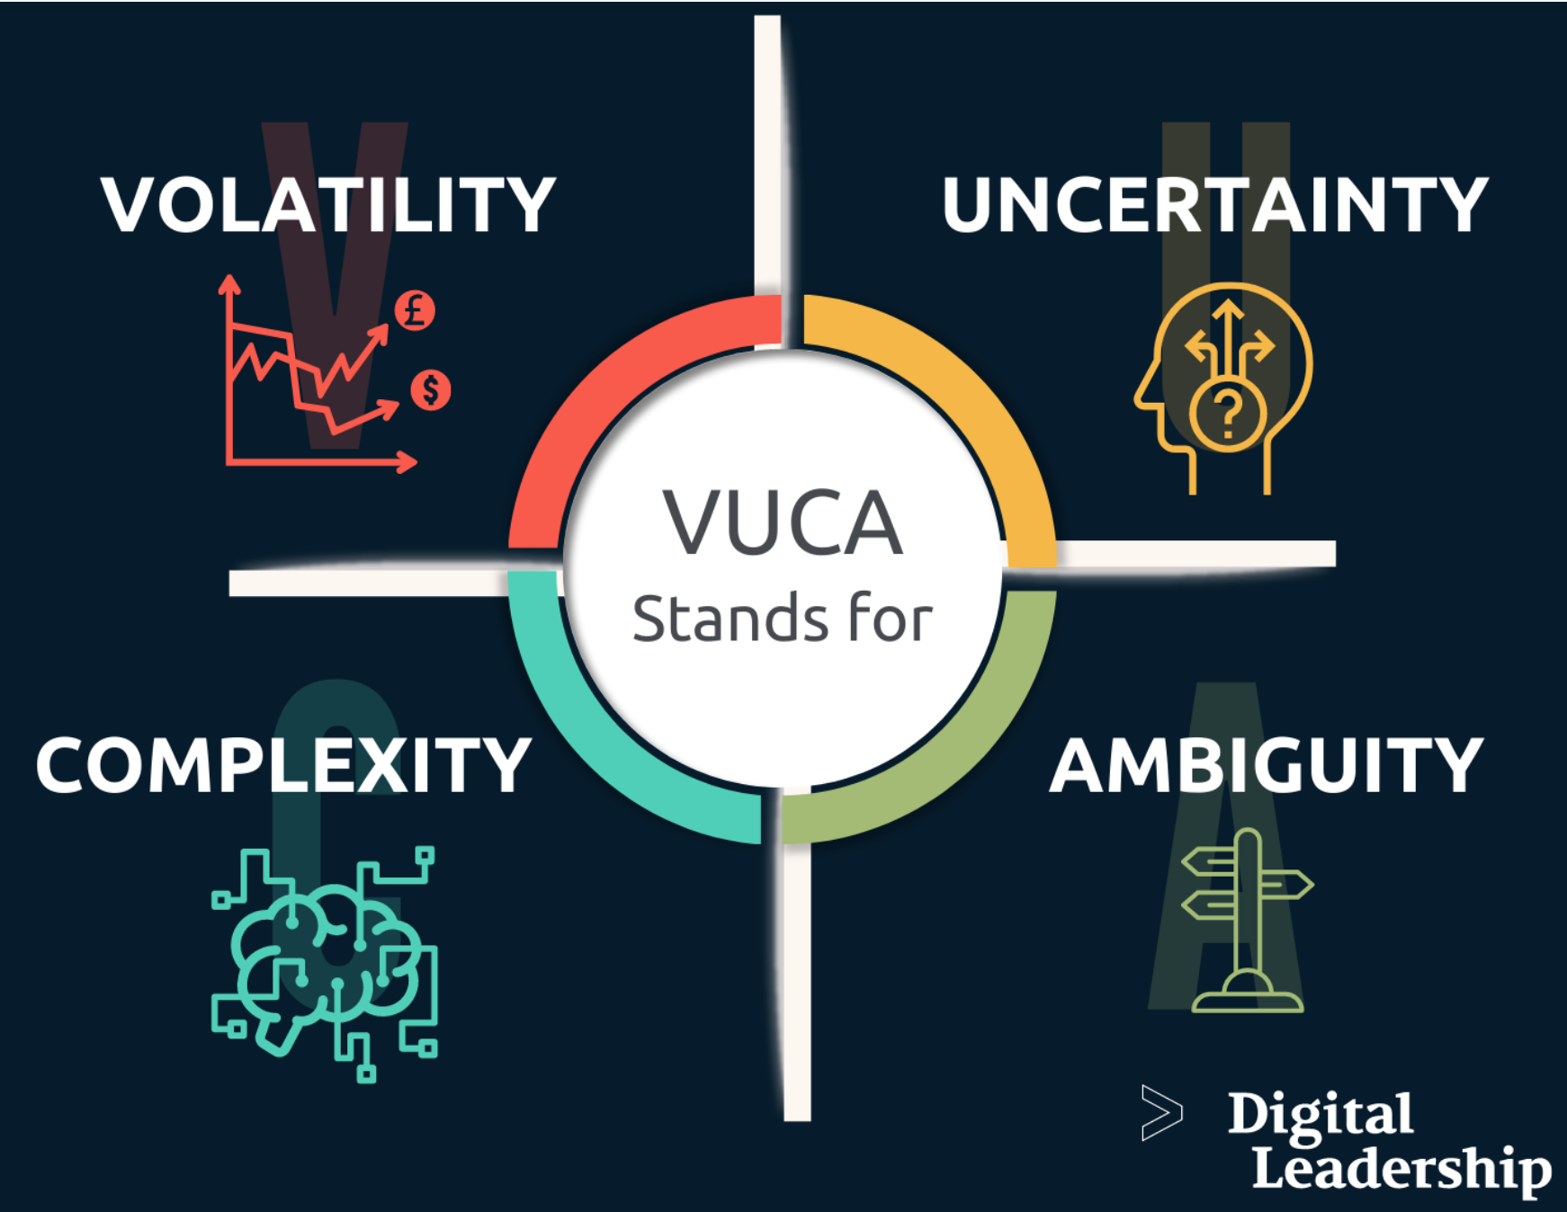
Komplex és változékony környezet

Slide 22
Bevezetés az agilitásba
3. Agilis alapelvek és kiáltvány

Slide 23
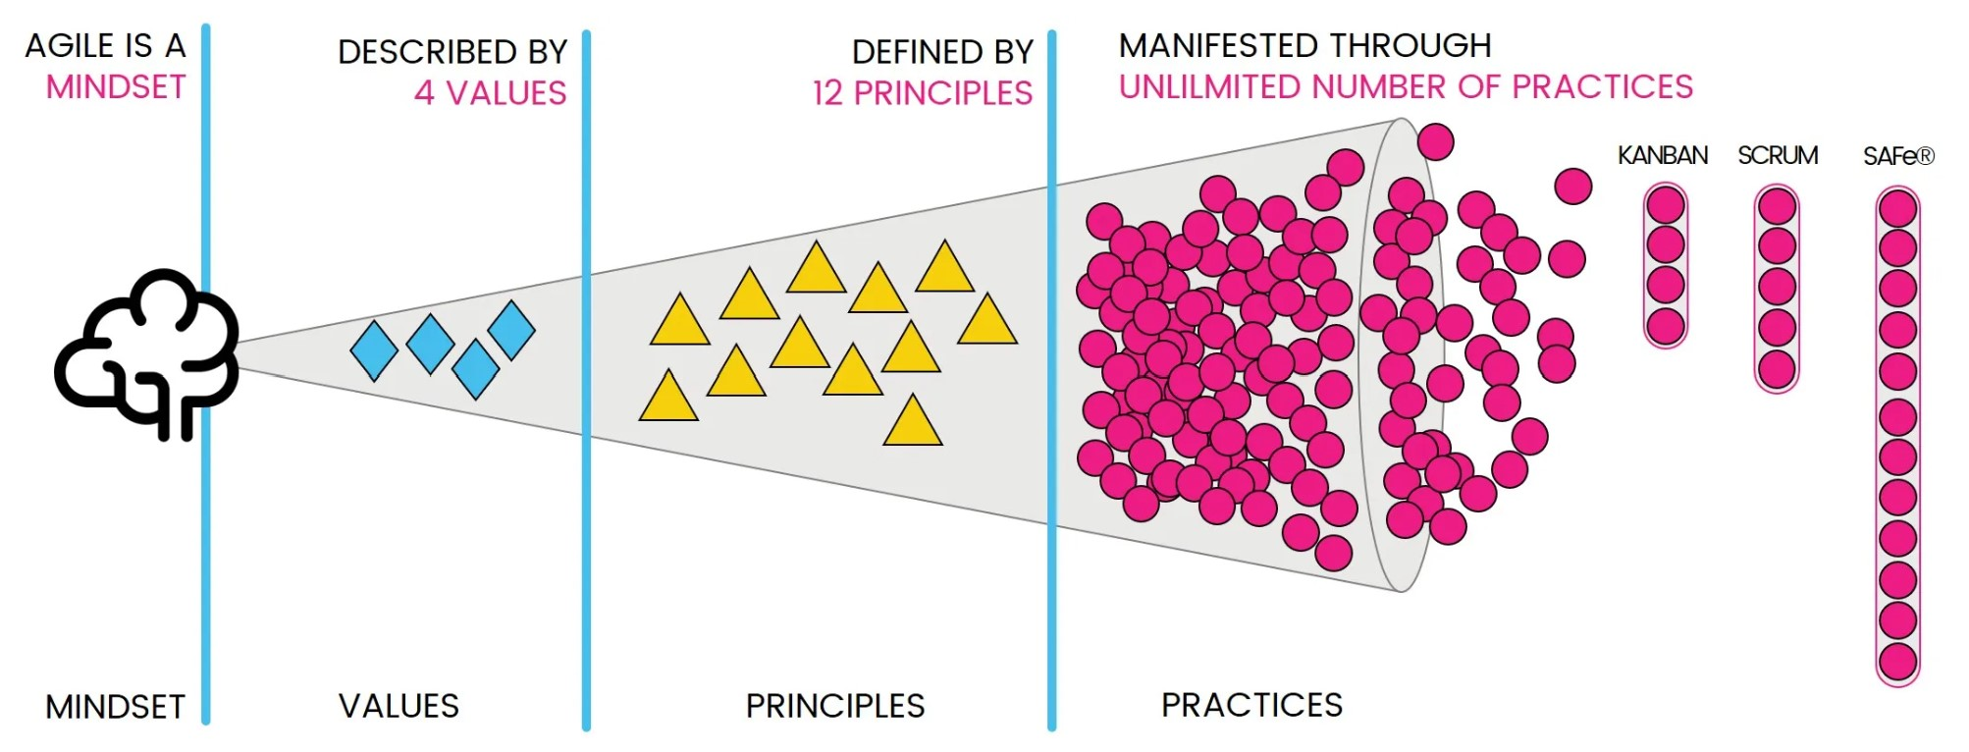
Helyezzük kontextusba

Slide 24
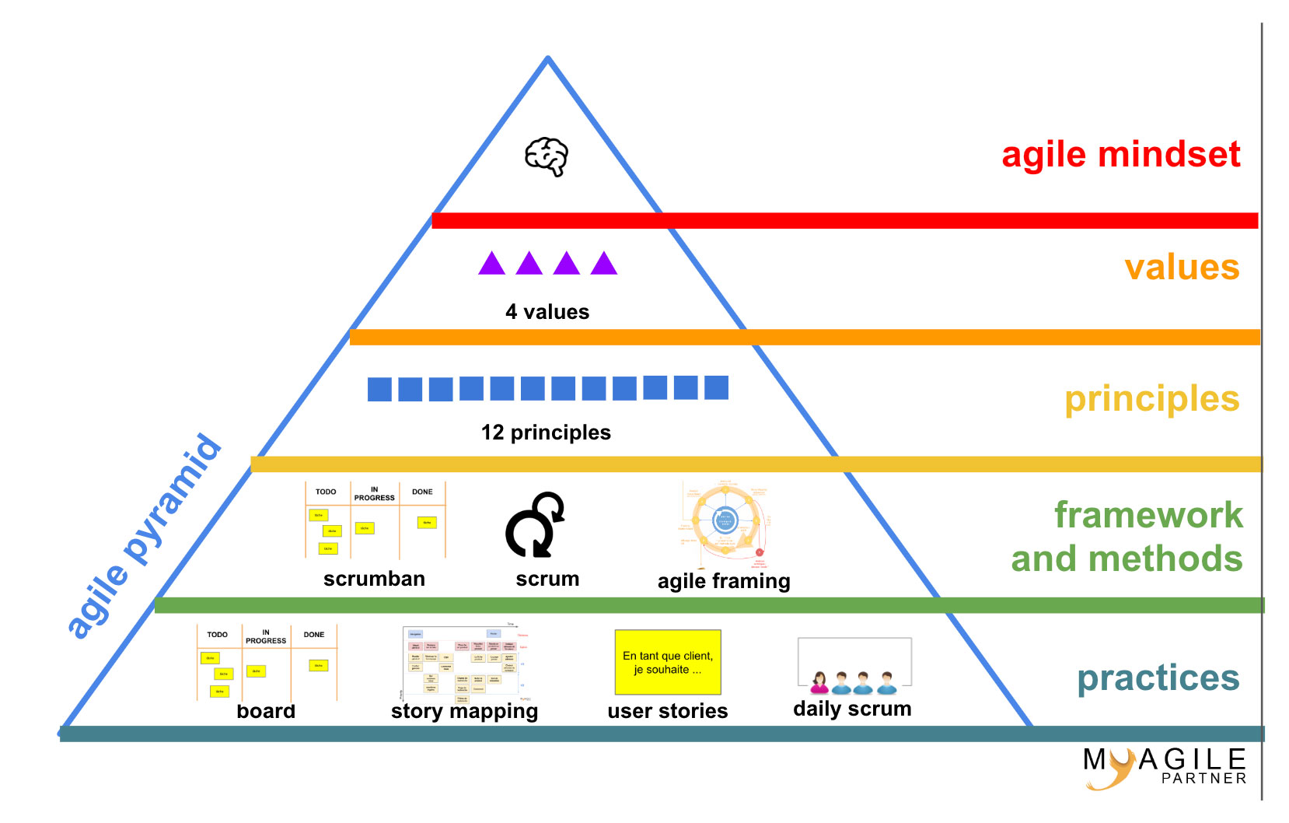
Helyezzük kontextusba
Értékek és alapelvek
4 érték
12 alapelv
Keretrendszer
Agilis elvek megtestesülése leírások, követendő folyamatok formájában
Magas szintű, összefoglaló jellegű
Eszközök, gyakorlatok
Konkrét gyakorlatok, melyeket használva “agilizálhatjuk” a működést
Segítenek gyarorlatba átülteni az értékeket

Slide 25
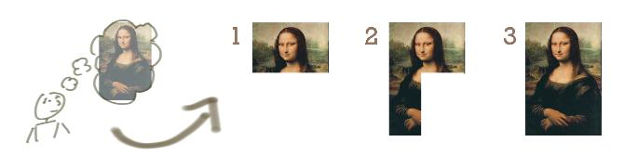
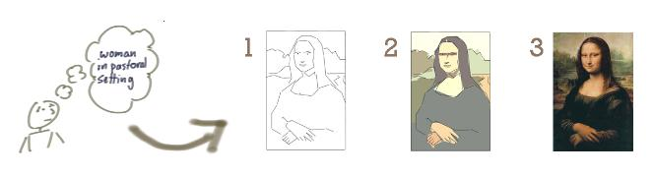
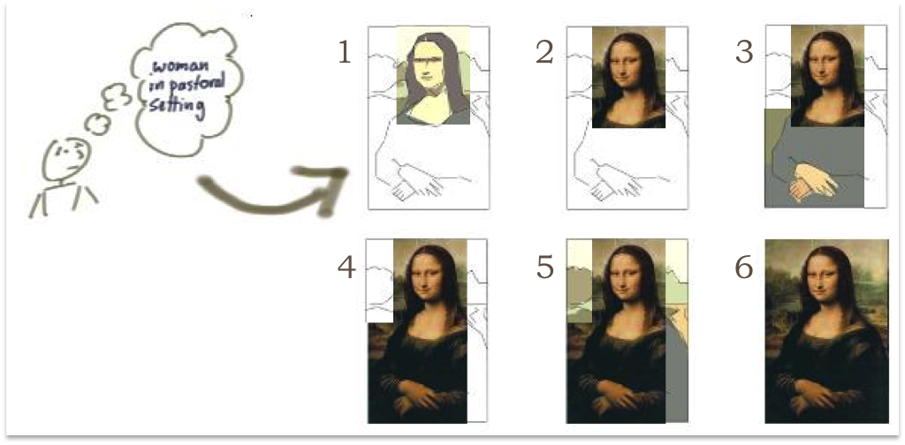
Az agilitás legfőbb aspektusai
Fókuszálj az értékteremtésre és a felhasználókra
Kommunikáció, bevonás
Oszd fel kisebb darabokra a teljesítést
Inkrementális
Iteratív
Inkrementális ÉS Iteratív
Folyamatosan fejlessz
Időről időre nézz rá a működésre és javíts rajtuk
Tapasztalatiság (empirizmus)
Átláthatóság (transzparencia)
Megfigyelés
Alkalmazkodás

Slide 26
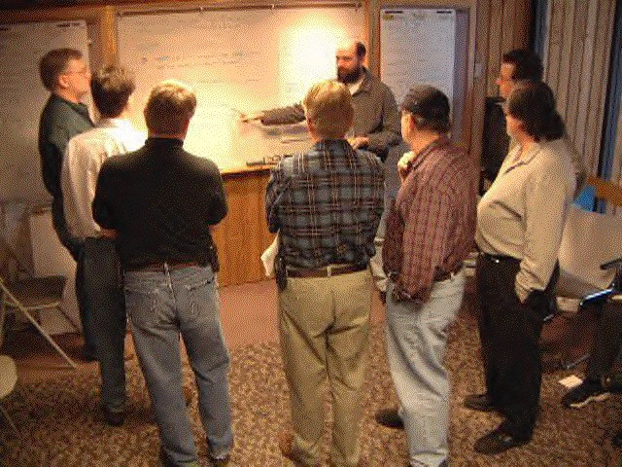
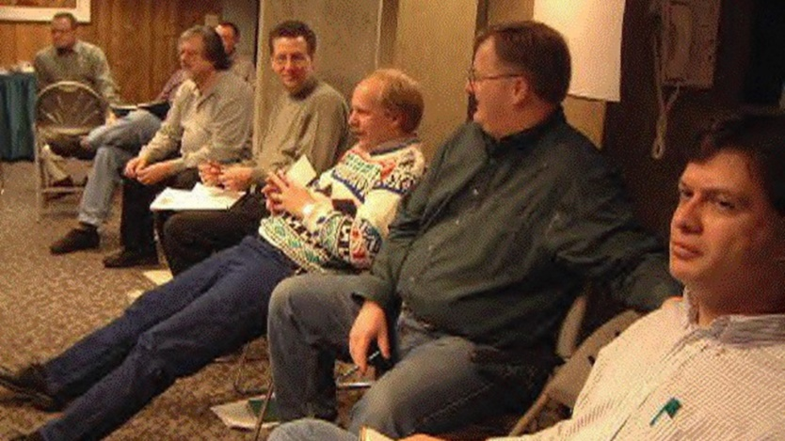
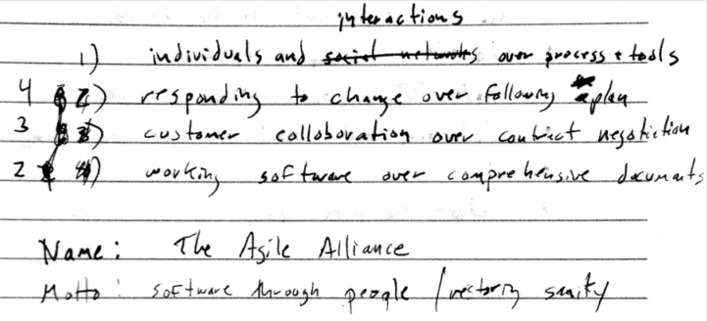
Az agilis kiáltvány (4 érték)
2001 február – Snowbird, Utah, USA, 17 fejlesztő
Agile Manifesto – Agilis kiáltvány
E munka eredményeképpen megtanultuk értékelni:
Az egyéneket és a személyes kommunikációt a módszertanokkal és eszközökkel szemben;
A működő szoftvert az átfogó dokumentációval szemben;
A megrendelővel történő együttműködést a szerződéses egyeztetéssel szemben
A változás iránti készséget a tervek szolgai követésével szemben

Slide 27

Mit üzen a kiáltvány?
A személyes beszélgetés és folyamatos kapcsolat sokkal többet segít, mint a személytelen dokumentumok oda-vissza frissítgetése
Egy működő szoftver fontosabb a dokumentumnál. A dokumentumokat később is el lehet készíteni.
Szerződésre szükség van a megállapodás kereteinek rögzítéséhez, azonban a pontos igények később módosulhatnak, ezért inkább kommunikáljunk sűrűn és építsünk ki jó kapcsolatot a megrendelővel.
Ahelyett, hogy egy pontos de talán elavult terv bármi áron is követésre kerüljön, inkább számítsunk rá, hogy módosítani kell majd.
Tegyük a folyamat részévé a változást és daraboljuk jól belátható időtávokra a teljesítést
Notes:
Követelmények és üzleti prioritások tisztán látása
Termék-szemlélet, szállíts gyakran és tanulj belőle
Követelmények
Rugalmasság, empirizmus

Slide 28
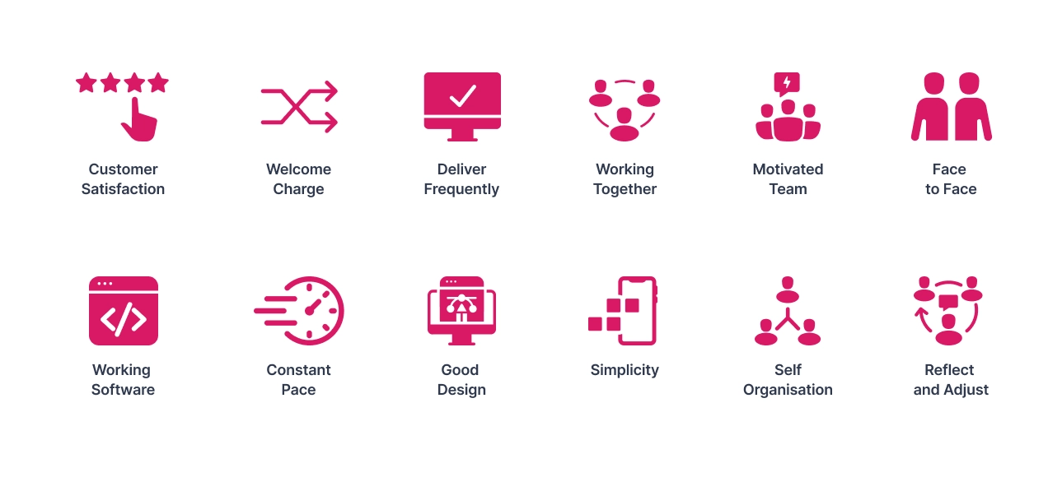
Agilis alapelvek (12)
Legfontosabb a számunkra az ügyfél elégedettsége, amit értékes szoftver mielőbbi és folyamatos szállításával vívunk ki.
Üdvözöljük a változó követelményeket akár a fejlesztés vége felé is. Az agilis eljárások a változásból versenyelőnyt kovácsolnak az ügyfél számára.
Szállíts működő szoftvert gyakran, azaz néhány hetente vagy havonta, előnyben részesítve a rövidebb időtartamot.
Az üzleti szakembereknek és a fejlesztőknek együtt kell dolgozniuk naponta, a projekt teljes időtartamában.
Notes:
Követelmények és üzleti prioritások tisztán látása
Termék-szemlélet, szállíts gyakran és tanulj belőle
Követelmények
Rugalmasság, empirizmus

Slide 29
Agilis alapelvek (12)
Építsd a projekteket motivált egyénekre. Biztosítsd a számukra szükséges környezetet és támogatást, és bízz meg bennük, hogy elvégzik a feladatot.
A leghatékonyabb és leghatásosabb módszer az információ átadására a fejlesztői csapat felé és azon belül a személyes beszélgetés.
A működő szoftver az előrehaladás elsődleges mércéje.
Az agilis eljárások szorgalmazzák a fenntartható fejlesztést. A szponzoroknak, a fejlesztőknek és a felhasználóknak képesnek kell lenniük arra, hogy korlátlan ideig fenn tudjanak tartani egy állandó ütemet.
Notes:
Követelmények és üzleti prioritások tisztán látása
Termék-szemlélet, szállíts gyakran és tanulj belőle
Követelmények
Rugalmasság, empirizmus

Slide 30
Agilis alapelvek (12)
Folyamatos figyelem a technikai kiválóságra és a jó termék-tervezésre fokozza az agilitást.
Elengedhetetlen az egyszerűség, azaz az el nem végzett munkamennyiség maximalizálásának művészete.
A legjobb architektúrák, követelmények és megoldások az önszerveződő csapatoktól erednek.
A csapat rendszeres időközönként felülvizsgálja, hogyan válhat eredményesebbé, majd ehhez hangolja és igazítja viselkedését.
Notes:
Követelmények és üzleti prioritások tisztán látása
Termék-szemlélet, szállíts gyakran és tanulj belőle
Követelmények
Rugalmasság, empirizmus

Slide 31
Értékek és alapelvek kapcsolata
Agilis értékek | Agilis alapelvek
Az egyéneket és a személyes kommunikációt a módszertanokkal és eszközökkel szemben | #5 Építsd a projekteket motivált egyénekre. Biztosítsd a számukra szükséges környezetet és támogatást, és bízz meg bennük, hogy elvégzik a feladatot. #6 A leghatékonyabb és leghatásosabb módszer az információ átadására a fejlesztői csapat felé és azon belül a személyes beszélgetés. #11 A legjobb architektúrák, követelmények és megoldások az önszerveződő csapatoktól erednek.
A működő szoftvert az átfogó dokumentációval szemben; | #1 Legfontosabb a számunkra az ügyfél elégedettsége, amit értékes szoftver mielőbbi és folyamatos szállításával vívunk ki #3 Szállíts működő szoftvert gyakran, azaz néhány hetente vagy havonta, előnyben részesítve a rövidebb időtartamot. #7 A működő szoftver az előrehaladás elsődleges mércéje.
Megrendelővel történő együttműködést a szerződéses egyeztetéssel szemben; | #4 Az üzleti szakembereknek és a fejlesztőknek együtt kell dolgozniuk naponta, a projekt teljes időtartamában. #8 Az agilis eljárások szorgalmazzák a fenntartható fejlesztést. A szponzoroknak, a fejlesztőknek és a felhasználóknak képesnek kell lenniük arra, hogy korlátlan ideig fenn tudjanak tartani egy állandó ütemet. #9 A folyamatos figyelem a technikai kiválóságra és a jó termék-tervezésre fokozza az agilitást.
A változás iránti készséget a tervek szolgai követésével szemben. | #2 Üdvözöljük a változó követelményeket akár a fejlesztés vége felé is. Az agilis eljárások a változásból versenyelőnyt kovácsolnak az ügyfél számára. #10 Elengedhetetlen az egyszerűség, azaz az el nem végzett munkamennyiség maximalizálásának művészete. #12 A csapat rendszeres időközönként felülvizsgálja, hogyan válhat eredményesebbé, majd ehhez hangolja és igazítja viselkedését.
Notes:
Követelmények és üzleti prioritások tisztán látása
Termék-szemlélet, szállíts gyakran és tanulj belőle
Követelmények
Rugalmasság, empirizmus

Slide 32
Bevezetés az agilitásba
4. Mire jó, miért és mikor használjuk?

Slide 33
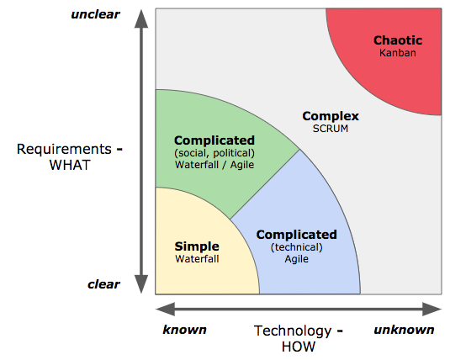
Projektek komplexitása
Simple - Waterfall
Követelmény: ismert (mit?)
Technológia: ismert (hogyan?)
Complicated - Waterfall/Agile (hybrid)
Követelmény: változékonyabb (mit?)
Technológia: ismert (hogyan?)
Complicated - Agile
Követelmény: ismert (mit?)
Technológia: bizonytalan (hogyan?)
Complex - Agile (SCRUM)
Követelmény: változó/bizonytalan (mit?)
Technológia: változó/bizonytalan (hogyan?)
Chaotic - Agile (Kanban)
Követelmény: bizonytalan (mit?)
Technológia: bizonytalan (hogyan?)

Slide 34
Mikor és miért használjuk?
Fontoljuk meg az agilis elemek használatát, amennyiben…
Tudás-alapú projektünk van
szeretnénk gyorsabban “kézzel fogható” eredményt előállítani
bizonytalan és/vagy gyorsan változó igényeket kell kiszolgálni
kényes/kiemelt figyelem övezi a projektet, emiatt gyakran kell információt adni a stakeholdereknek
szorosabb státuszolás szükséges a projekttagokkal (volatilis környezet)
nehéz tervezni időben, erőforrásban, terjedelemben
szeretnénk jobban összeszokott/hatékonyabb csapatot építeni
megvan a nyitottság, kíváncsiság és érettség a projektcsapatban
nem állami és/vagy erősen hierarchikus szervezetben viszünk projektet
hajlandók vagyunk sokat olvasni és tanulni a témában, hogy coach-olni tudjuk a projektcsapatot, szervezetet. Sok türelem kell.

Slide 35
Mi NEM agilis? Tévhitek
Agilis projekteket nem kell tervezni. Amit ma kitalálunk, holnap meg kell csinálni.
Agilis projektet nem kell dokumentálni, hiszen a termék a lényeg.
Igénygazdáknak kevesebb munkájuk van agilis projekt során
Minden projektre lehet alkalmazni az agilis gyakorlatokat
Agilis projektben nem kell előre célt meghatározni, az menet közben kiderül
Napi stand-upokat tartunk, ezért agilisan működünk
Agilis projektmenedzserként kevesebb munkám lesz agilis projektekben
Az agilis projektek szervezetlenek, káosz uralkodik

Slide 36
Kérdés
Tudtok még néhány példát mondani, agilis hitekre/tévhitekre?

Slide 37
Bevezetés az agilitásba
5. Waterfall, agilis, hybrid megközelítések

Slide 38
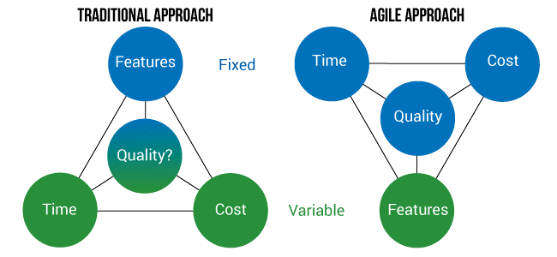
A projektek “szentháromsága”
Projekt: „A projekt egy időben behatárolt erőfeszítés egy egyedi termék, szolgáltatás vagy eredmény létrehozása céljából.

Slide 39
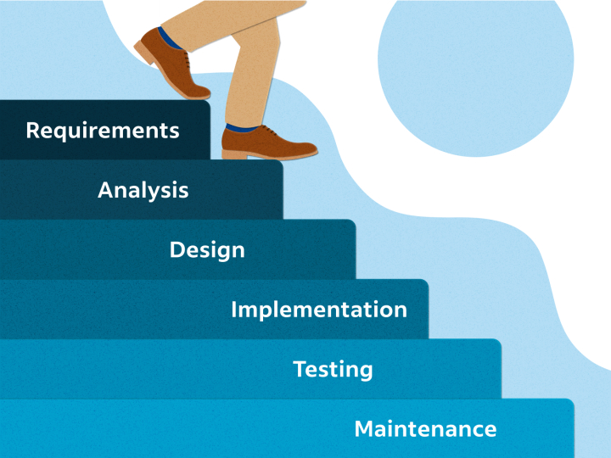
Waterfall?
Waterfall
A projekt/megvalósítás egyes szakaszai egymást követik szekvenciálisan.
Például egy szoftverfejlesztés projekt esetében
Igényfelmérés (ügyféligény) - elemzés
Tervezés
Megvalósítás (implementáció)
Fejlesztések integrációja és tesztelés
Telepítés/élesítés
Karbantartás éles üzemben
Probléma: Az ügyfél az indítástól számítva csak nagyon későn találkozik működő szoftverrel, ún.: eredménytermékkel. Közben változhatott az igénye, ami csak a tesztelés megkezdésekor derül ki.

Slide 40
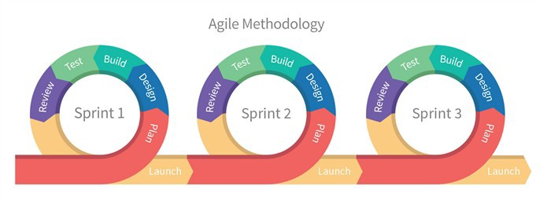
Agilis?
Agile (agilis)
A projekt/megvalósítás teljes időszakát felbontjuk rövidebb etapokra (sprint/iteráció), amelyek végével minden alkalommal működő terméket adunk át. Igényfelméréstől-élesítésig.
Például egy szoftverfejlesztés projekt esetében
Ugyanolyan hosszúságú szakaszokra bontjuk a teljes projektet
Minden szakasz úgy viselkedik mint egy mini projekt: tervezéstől az élesítésig minden fázist tartalmaz
Az egyes szakaszok az előzőek ereményeiRE épülnek. Mindig egy kicsit továbbfejlesztett termékkel

Slide 41
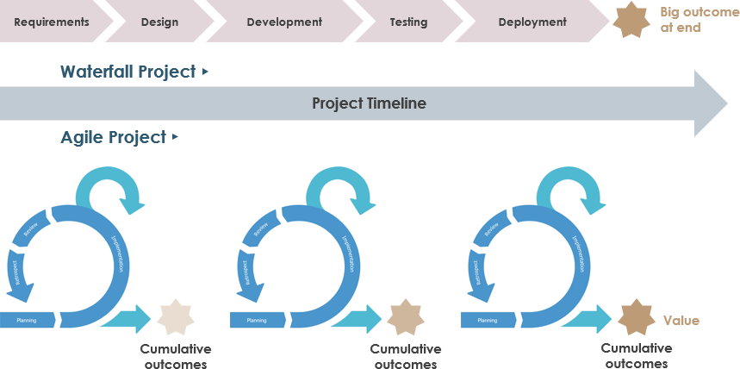
Waterfall vs. Agilis

Slide 42
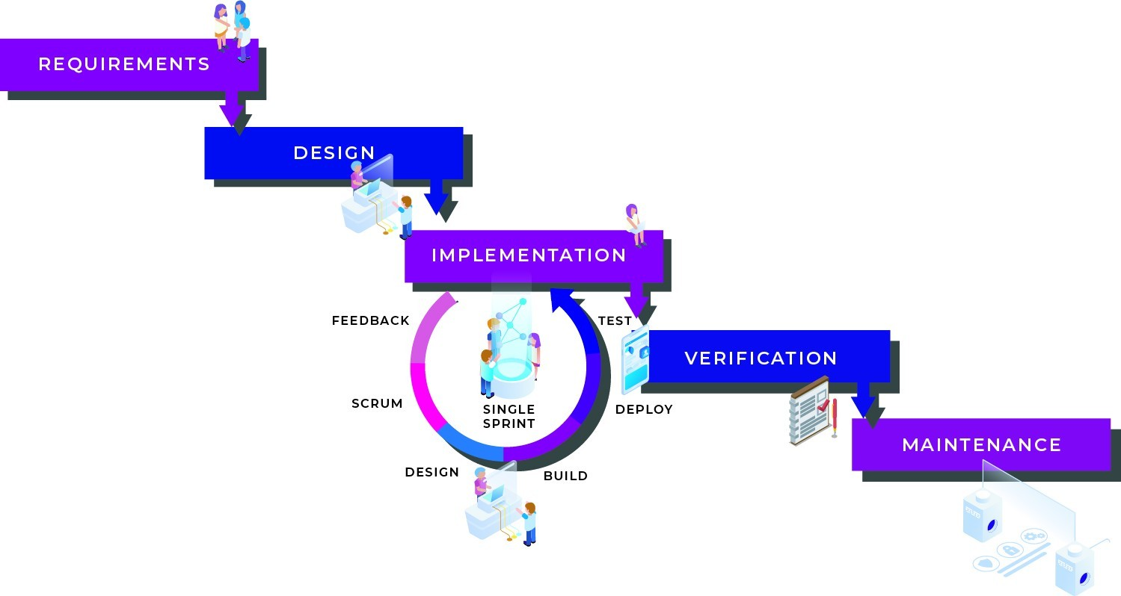
Hibrid!
Hibrid
A projekt/megvalósítás egyes szakaszait agilis megközelítéssel felosztjuk iterációkra. Minden iteráció végén egy kész termékkel találkozik az ügyfél.
Például egy szoftverfejlesztés projekt esetében
Igényfelmérés (ügyféligény) - elemzés
Tervezés
Megvalósítás (implementáció) – agilis
Fejlesztések integrációja és tesztelés
Telepítés/élesítés
Karbantartás éles üzemben

Slide 43
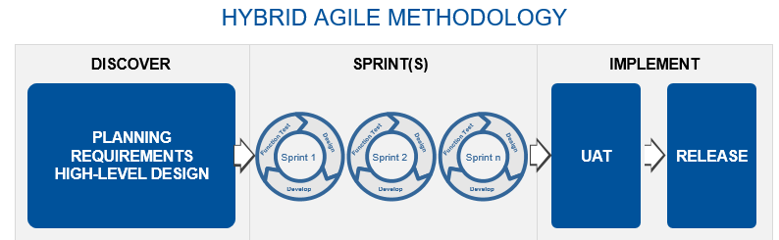
Hibrid!

Slide 44

Hibrid projekt a való életben
2017
Nov
2018
Mar
May
Jul
Sep
Nov
2018
Megalapozás
Nov 16 - Dec 15
Szerződéskötés, scoping
Tervezés
Fázisok tervezése
Jan 1 - Jan 15
I. Fázis
Sprint 1-6.
Jan 15 - Apr 6
Fejlesztés
II. Fázis
Sprint 7-12.
Apr 9 - Jun 29
III. Fázis
Sprint 13-18.
Jul 2 - Sep 21
Tesztelés-hibajavítás
Tesztelés-hibajavítás
Tesztelés-hibajavítás
Átadás-átvétel
Baby-sitting
Oct 22 - Dec 21
Lezárás
Projekt zárás
Dec 21 - Dec 31

Slide 45
Kérdés
Tudtok olyan projekteket mondani, ahol el tudtok képzelni hybrid megvalósítást?

Slide 46
Bevezetés az agilitásba
6. Lean Thinking, KanBan, Scrum

Slide 47
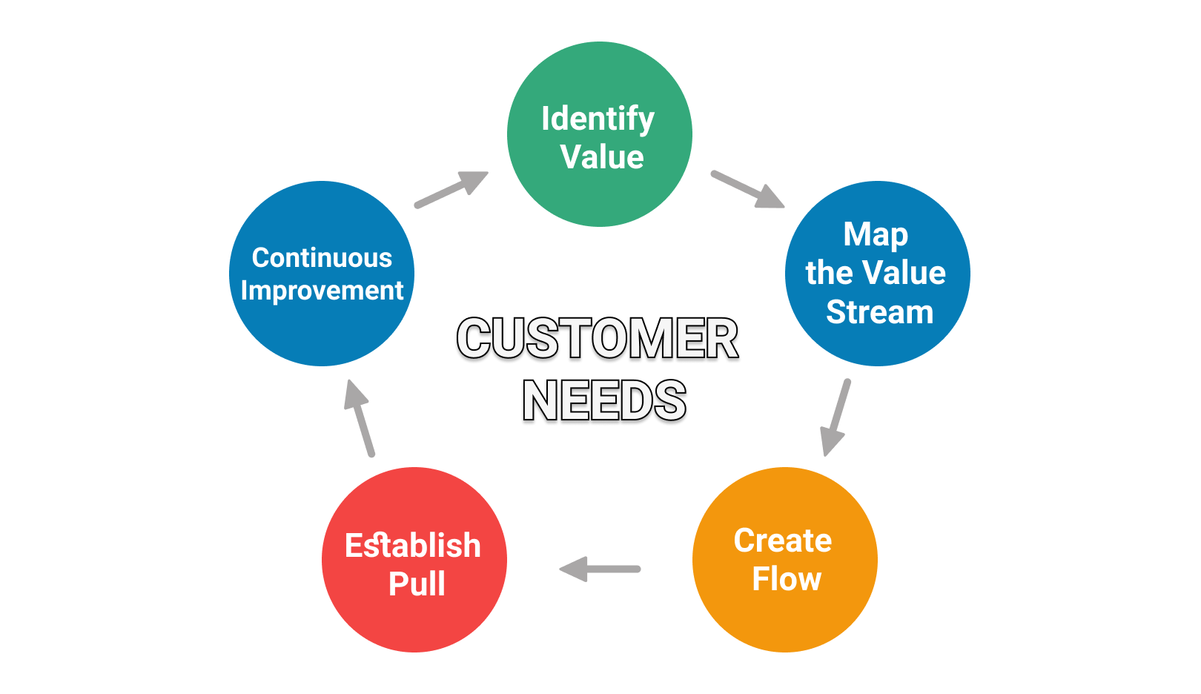
Lean Thinking
A Lean egyfajta szemlélet, attitűd (mint az agilis), mely elsősorban folyamatok optimalizálása helyezi a hangsúlyt a minél hatékonyabb és magasabb szintű ügyféligény kiszolgálás érdekében
Lean gondolkodás (Lean Thinking)
Érték meghatározása (ügyfél szemszögből)
Értéklánc megtervezése
Flow – előállítási folyamat összeállítása
Pull – azt és annyit, amennyire igény van
Tökéletesítés
Előnyei
Ipar, gyártástechnológiában használják elsősorban
Veszteséget, költséget csökkent
Bármilyen folyamatra alkalmazható a megközelítés
Projekt menedzsmentre csak részben alkalmas!

Slide 48
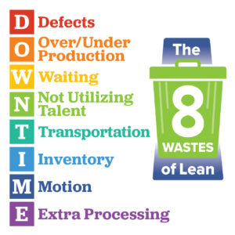
A Lean 8 vesztesége
Toyota – Toyota Production System (TPS) 1948-1975
Hatékonyabb (olcsóbb) autógyártás
Minimalizáljuk a felesleget (szemetet)
Hibás termék
Túltermelés
Várakozás
Kihasználatlan tehetség
Szállítás
Raktárra gyártás
Felesleges mozdulatok
Túlfeldolgozás

Slide 49
Lean eszközök
Root cause analysis
Kaizen
Hoshin Kanri
Just-in-time
5S
Gemba
KPI
Kanban
Heijunka
SMART Goals
Poka Yoke
Notes:
Heijunka: leveling
Poka yoke – mistake proofing
Jidoka – autonomation
Kaizen – change for better
5s: workplace:
The 5S stands for:
Sort (Seiri): Categorise essential and nonessential components and remove the unneeded parts.
Set in Order (Seiton):Ensuring that each item is placed in the correct place for ease of use.
Shine (Seiso):Cleaning up the workstation so that the debris is removed and identifying the error in the system becomes easy.
Standardise (seiketsu):Creating a set of standards for Seiri,seiton and Seiso to work in proper condition.
Sustain (shitsuke):Maintaining and sustaining the above 4S practices so that the 5S tool can meet its long term goal.
Hoshin kanri:
The seven steps included in the Hoshin Kanri approach include:
Setting up an organisational vision: Identifying the current and future goals to be implemented.
Developing breakthrough objectives: Key objectives likely to create a competitive edge for the company through its achievement. These breakthrough objectives are more long term objectives and need the effort of everyone included in the process to meet the goals.
Establish annual objectives: The goals are broken down into a yearly plan to be completed.
Deciding on metres for the measuring of the objectives.
Implementation: After the deployment now, the next step is to carry out the actual execution
Monthly review: Progress of the plan is checked each month to understand where the improvements need to be done
Annual review: Review will be conducted to ensure whether the annual plan objectives have been achieved

Slide 50
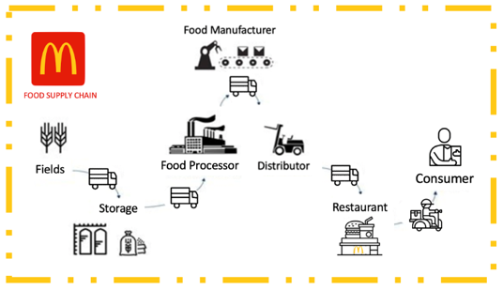
A McDonald’s és a Lean

Slide 51
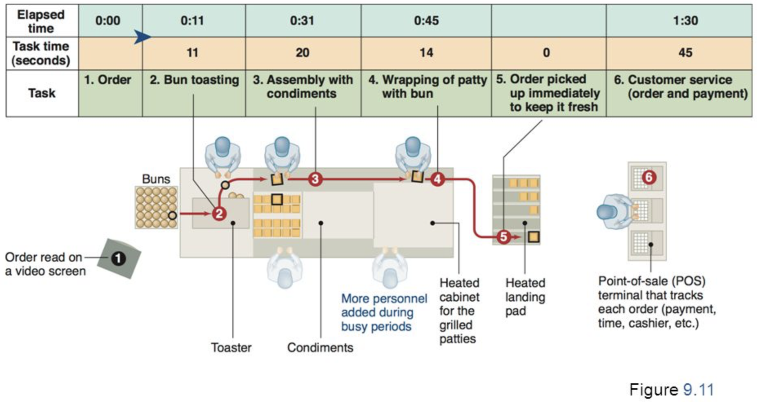
A McDonald’s és a Lean

Slide 52
Lean – McDonald’s
Érték: minél gyorsabban hozzájusson az ügyfél a rendeléséhez
Értéklánc: saját beszerzési források, logisztika, üzletlánc-felügyelet, technológia ÉS minőség-biztosítás
Flow: sztenderdizált rendszer hatékonyságra kihegyezve. “gyártósor” design
Pull: Csak rendelésre gyártanak (kivéve a biztosan eladható termékeket)
Tökéletesítés: folyamatos mérések, visszacsatolások
Felesleg/veszteség: minimális
Mindenki látja a rendelést: transzparens
Nincs információhiány
Nincs felesleges mozdulat – minden kéznél
Skálázhatóság (zsúfolt időszakokra)
Nincs raktározás

Slide 53
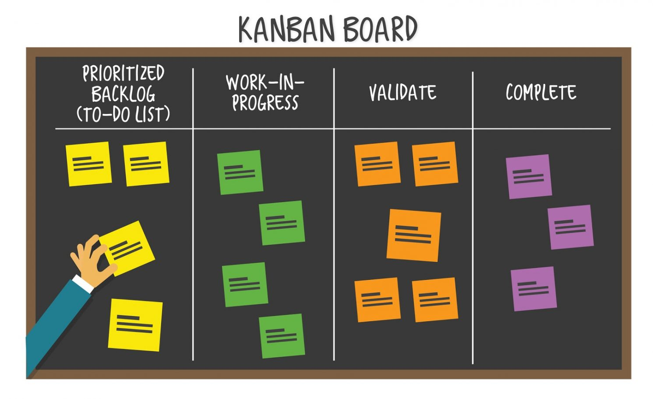
Kanban keretrendszer
A Kanban egy vizuális rendszer (tábla), ami segít rendszerezni a tevékenységeket
Célja, hogy vizuálisan ábrázolja a munkát a folyamat különböző szakaszaiban.
Kanban tábla
Feladatok/User Story/Ticket
Státuszok (példa)
ToDo
Doing / In Progress
Done
…és bármi más, ami kellhet
Előnyei
Egyszerű, könnyű alkalmazni
Jól áttekinthető
Transzparenciát teremt
Nehezen tervezhető projekteknél ideális
Üzemeltetésnél kiválóan alkalmazható

Slide 54
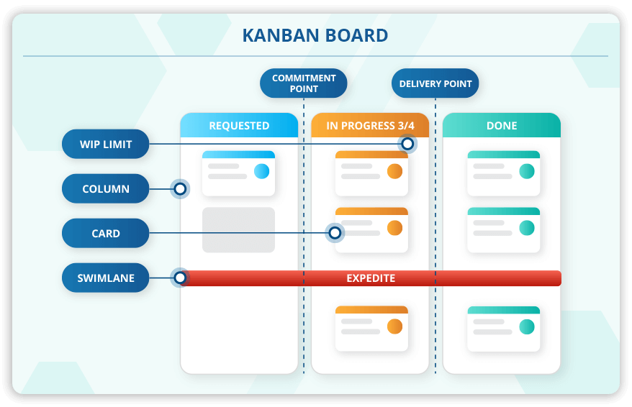
Kanban keretrendszer
Kanban alapelvek
Tedd láthatóvá a flow-t
Limitáld a folyamatban lévő feladatokat (WiP)
Menedzseld a flow-t
Érthetően fogalmazzátok meg a folyamatokat és szabályokat
Fejlődjetek/fejlesszetek közösen
Kanban szerepek
Service Delivery Manager (SDM)
Service Request Manager (SRM)

Slide 55
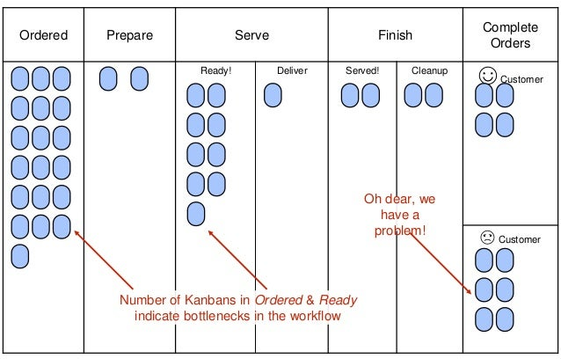
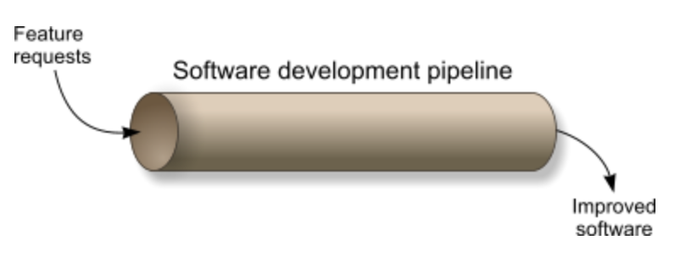


Kanban: Flow és Bottleneck

Slide 56

Scrum keretrendszer
A Scrum egy pehelysúlyú agilis keretrendszer
Iteratív és inkrementális megközelítést alkalmaz
Pont elég strukturát ad a csapatoknak, hogy könnyen és gyorsan alkalmazható legyen a mindennapokban
Jó gyakorlatokat és eszközöket ad a megvalósításhoz
Szándékosan “hiányos”, hogy szabadságot hagyjon az alkalmazására
Max. 10 fős csapatok (1 PO, 1 SM, 5-7 Dev)
Scrum Guide 2020
Tilos: Scrum módszertan

Slide 57

Scrum keretrendszer
Események
A Sprint
Sprint Planning
Daily Scrum
Sprint Review / Demo
Sprint Retro
Szerepek
Scrum Master
Product Owner
Csapattagok
Stakeholderek (érintettek)
Artifaktok (termékek)
Product Backlog - Product Goal
Sprint backlog - Sprint Goal
Increment - Definition of Done

Slide 58

Scrum keretrendszer

Slide 59



Scrum szerepek
Product Owner
Scrum Master
Developers

Slide 60

Scrum termékek

Slide 61
Scrum események

Slide 62

Scrum keretrendszer

Slide 63
Kérdés
Milyen tapasztalatotok van Lean-nel, Kanban-nal, Scrum-mal?

Slide 64
Bevezetés az agilitásba
7. Mitől leszel agilis(abb)?

Slide 65

A tervezés 5 szintje

Slide 66
A tervezés 5 szintje
Product Vision A legmagasabb szintű elképzelés arról, hogy Kinek? Mit? Miért? Mikorra? Milyen feltételezések mellett szeretnénk adni. Ez még csak a “mit szeretnénk?”
Product Roadmap Vízió eléréséhez szükséges nagyobb részfeladatok, idővonalon ábrázolva, tehát feladatcsomagok, funkciócsomagok, funkciók átfutási idővel ábrázolva. Egyfajta realitás vizsgálata a víziónak – elkezd megadni “hogyan”-okat.
Release Planning A Roadmap-en ábrázolt nagyobb funkciók, feladatcsomagok kiadásának tervezése. Mérföldkövekként is gondolhatunk ezekre a “Release-ekre”.
Iteration Planning Belátható időn belül (sprint), tehát 2-4 hetes időtávon realizálható célok, feladatok, melyeket nagyobb csomagokban, Release-ekben kezelünk és adunk át az Ügyfélnek.
Daily Planning Napi szinten végrehajtandó feladatok, melyek aggregálódva Sptintté, Release-zé majd a végén Product Vision-né formálódnak.

Slide 67


A tervezés 5 szintje
Product Vision: állítás “A világ legügyfélcentrikusabb vállalatává válni, ahol az ügyfelek megtalálhatnak és felfedezhetnek bármit, amit csak szeretnének online vásárolni.” - Amazon
Product Roadmap: idővonal 1 vagy több évet ölel fel, magas szintű vizuális terv menedzsmenttel való kommunikációra használjuk
Release Planning: idővonal Kevesebb, mint 1 évet ölel fel, Epic-eket, Funkciókat tartalmaz. Válaszol a “mit” kérdésre: konkrét funkciókat, output-okat tartalmaz. Inkább belső használatra szól, mintsem menedzsment kommunikációra.
Iteration Planning: lista & cél User story lista & cél állítás
Daily Planning: lista Feladatlista

Slide 68
Product Roadmap minta

Slide 69
Release Plan minta

Slide 70

Iteration Backlog minta

Slide 71


Az igények hierarchiája - Backlog
Vízió
“Szeretnék egy webshopot 2023 decemberig, ahol mobiltelefontokokat fogok árulni elsősorban magánszemélyeknek”
Téma/Funkció
Ki kell alakítani egy ellátási láncot, amin keresztül importálom a termékeket kínából
Kell egy felhasználóbarát webshop, amin keresztül rendelnek az ügyfelek
Social media marketing kampányt kell indítani hogy felépítsem az oldal elérését a neten
Epic
A felhasználók legyenek képesek visszatérő vásárlóként hozzáférni a fiókjukhoz profiljukon keresztül
Legyen egy vizuális termék szortiment oldal, ahol lehet szűrni, keresni a kívánt termékre
Story
Felhasználóként szeretném ha egy áttekintő nézet fogadna termék-kategóriánként, annak érdekében, hogy magas szinten áttekinthessem a kínálatot
Task
Állítsuk össze az oldal struktúráját
Gyűjtsük be/Találjuk ki a termékcsoportok neveit
Gyűjtsük be/illusztráljuk a képeket az egyes termékcsoportokhoz

Slide 72

Backlog struktúra

Slide 73

Az el nem végzett munka maximalizálása: MVP elv
MVP: Minimum Viable Product, azaz minimálisan életképes termék. Ez a termék olyan változata, amely éppen elegendő funkcióval rendelkezik ahhoz, hogy a korai vásárlók is felhasználhassák, és visszajelzést adhassanak a jövőbeli termékfejlesztéshez.
Összefügg az inkrementális (és iteratív) megközelítéssel
Először egy életképes protípust építünk, majd ezt bővítjük funkciókkal (nem dobjuk ki feltétlenül)
Mindig egyre jobb és jobb terméket építve
Az ügyféligényt egyre jobban kiszolgálva, egyre elégedettebb megrendelővel
Folyamatosan fejlesztve akár korábban meglévő funkciókat
Vagy teljesen elengedve a nem életképeseket

Slide 74
Az el nem végzett munka maximalizálása: MVP elv
Notes:
MVP: Minimum Viable Product, azaz minimálisan életképes termék. Ez a termék olyan változata, amely éppen elegendő funkcióval rendelkezik ahhoz, hogy a korai vásárlók is felhasználhassák, és visszajelzést adhassanak a jövőbeli termékfejlesztéshez.
Összefügg az inkrementális (és iteratív) megközelítéssel
Először egy életképes protípust építünk, majd ezt bővítjük funkciókkal (nem dobjuk ki feltétlenül)
Mindig egyre jobb és jobb terméket építve
Az ügyféligényt egyre jobban kiszolgálva, egyre elégedettebb megrendelővel
Folyamatosan fejlesztve akár korábban meglévő funkciókat
Vagy teljesen elengedve a nem életképeseket

Slide 75
Kérdés
Tudtok példát mondani MVP elvű megvalósításra a gyakorlati tapasztalatok alapján?

Slide 76
Bevezetés az agilitásba
8. Szerepek, érdekek, felelősségek

Slide 77
Perspektívák
Klasszikus funkcionális megközelítés (sales, controlling) helyett: perspektívák
Felhasználó (Product Owner, Product Manager) - “Build the right thing”
Ki a végfelhasználó? Miért lesz piacképes a termék? Mi a fontos a felhasználónak? Mi a jelenlegi helyzete a felhasználóknak, min és miért kell változtatni?
Fejlődés és kiszámíthatóság (Scrum Master) - “Build it fast and comprehensible”
Hogyan tudjuk fejleszteni magunkat csapatként? Hogyan lesz kiszámítható és fenntartható a csapat terhelése? Hogyan fejlesszünk a működési módunkon?
Érték létrehozása (Fejlesztők, SME, csapattagok) - “Build the thing right”
Hogyan tudjuk a felhasználó vágyait kielégíteni? Milyen módokon? A feladatok felbontása részfeladatokra, komplexitás becslés, tervezés. Mi szükséges ahhoz, hogy a feladat elkészüljön és megoldást tudjunk szállítani? Ellenőrzés módja?
A csapat és egyének jóléte (Team lead, People manager, Chapter lead)
Kit és hogyan lehet legjobban motiválni? Mindenki megkapja a szükséges időt pihenésre, tanulásra? Elegendő és/vagy megfelelő a szakmai terhelés?

Slide 78

Product Owner – “Do the right thing”
A Product Owner felelős a Scrum Team munkájának eredményeként előállt termék értékének maximalizálásáért
Döntéshozó
Teljesítés egyszemélyi elfogadója
Termék ügyfél száma képviselt értékének maximalizálása
Szakértő
Adott szakterületben jártas, termékcélok megértése
Végfelhasználó tanácsadója
Érti a végfelhasználó igényeit és képviseli is azokat az üzlet és a csapat felé
Üzleti tanácsadó
Érti az üzlet érdekeit és képviseli is azokat a termékfejlesztés során
Kommunikátor
Oda-vissza kommunikál, koordinál a résztvevők között, mindig jelen van
Igényharmonizáció

Slide 79

Fejlesztők - “Do the thing right”
A Fejlesztők állítják elő minden sprintben a használható terméket (inkrementum)
Elköteleződnek a termék szállításáért és minőségéért
Megfelelő tudás és szakértelem birtokában vannak (vagy megszerzik)
Önállóan döntenek feladataikról
Nincs köztük hierarchia – szakmai kérdésekben a jobb ötlet győz
Saját magukért és egymásért is felelősek (egy mindenkiért, mindenki egyért)

Slide 80

Scrum Master - “Do is fast”
A SCRUM Master felelős a SCRUM keretek betartatátásért és a SCRUM csapat hatékony működésért.
Akadályok elhárítója
Meetingek hatékonyságának őre
A csapat edzője
A csapat tanára
Szolgáló vezető
Menedzser
Változások behozója
A csapattagok agilis mentora

Slide 81

Érdekeltek - Stakeholder
Stakeholder: Minden olyan szűkebben vagy tágabban értelmezett érintettje a projektnek, akiket bármilyen módon befolyásol annak végrehajtása vagy eredménye.
Környezet, élővilág
Megrendelők, végfelhasználók
Befektetők, résztulajdonosok
Beszállítók
Alkalmazottak
Helyi közösségek
Kormányzat
Nem-kormányzati szervek (civil szervezetek)

Slide 82
Kérdés
Hogyan (milyen eszközzel) tartatnátok be a szerepkörök felelősségeit?

Slide 83
Bevezetés az agilitásba
9. Hogyan építsünk agilis projektet?

Slide 84
Mérd fel a lehetőségeket!
Nincs tökéletes agilitás (abszolút) – minden relatív!
Mérd fel a környezetet: stakeholderek, vállalati kultúra, projekt környezet.
Van értelme? Mi lenne a célod vele? Mekkora lenne az ellenszél?
Tudsz backlogot építeni? Látod a termék vagy projektcélt, víziót világosan?
Tudsz kiállítani egy termék felelőst (product owner), aki egyszemélyi döntéshozóként tud fellépni?
Tudsz összeállítani egy vegyes csapatot, akik teljes értékű eredményt tudnak létrehozni?
Tudsz MVP elvet alkalmazni?
Vizsgáld meg, hogy lehet-e iterációkat/sprinteket alkalmazni? Tudsz előre tervezni egy iterációval?
Tudsz valakit, aki felügyeli az agilis alapelvek és értékek betartását? Hogyan tudod ezt biztosítani?
Van értelme sűrűbben státuszolni (naponta) és adott időszakokat önállóan tervezni és lezárni? Kell jobban működő csapatot építened?
Elég érett a projektcsapat (szakmai tapasztalat, growth mindset, nyitottság, empátia)?
Van mindenki által elérhető online eszközötök az átláthatósághoz?

Slide 85
Kérdés
Tudtok példát mondani, ahol szerintetek NEM érdemes agilis elemekkel próbálkozni?

Slide 86
Hogyan építsünk agilis(abb) projektet?
Amiben gondolkodhatsz kezdésképpen…
Mindenki számára elérhető feladatlista (pl. Ms Teams, Trello, Jira, Asana, ClickUp)
Szerepkörök definiálása és betöltése: Product Owner, Agile coach/Scrum master
Backlog struktúra építés és menedzsment
ügyféllel közösen vízió, prioritás, célok meghatározása, feladatok tisztázása
Folyamatos és intenzív ügyfélkommunikáció (napi szintű) bevezetése
Napi stand-up a momentum fenntartása érdekében – mint egyfajta sűrűbb státuszolás
Iterációk (tervezés, daily stand-up, demo, retrospektít) 2-4 hetes átfutással
Tervezés és Retrospektív (adott időszakokra vonatkozóan)
Kanban board építés és menedzsment – emellett: napi stand-upok tartása

Slide 87


Látható-elérhető feladatlista
Notes:
Mindenki számára elérhető feladatlista (pl. Ms Teams, Trello, Jira, Asana, ClickUp)
Szerepkörök definiálása és betöltése: Product Owner, Agile coach/Scrum master
Backlog struktúra építés és menedzsment
ügyféllel közösen vízió, prioritás, célok meghatározása, feladatok tisztázása
Folyamatos és intenzív ügyfélkommunikáció (napi szintű) bevezetése
Napi stand-up a momentum fenntartása érdekében – mint egyfajta sűrűbb státuszolás
Iterációk (tervezés, daily stand-up, demo, retrospektít) 2-4 hetes átfutással
Tervezés és Retrospektív (adott időszakokra vonatkozóan)
Kanban board építés és menedzsment – emellett: napi stand-upok tartása

Slide 88

Product Owner - termékfelelős
Notes:
Mindenki számára elérhető feladatlista (pl. Ms Teams, Trello, Jira, Asana, ClickUp)
Szerepkörök definiálása és betöltése: Product Owner, Agile coach/Scrum master
Backlog struktúra építés és menedzsment
ügyféllel közösen vízió, prioritás, célok meghatározása, feladatok tisztázása
Folyamatos és intenzív ügyfélkommunikáció (napi szintű) bevezetése
Napi stand-up a momentum fenntartása érdekében – mint egyfajta sűrűbb státuszolás
Iterációk (tervezés, daily stand-up, demo, retrospektít) 2-4 hetes átfutással
Tervezés és Retrospektív (adott időszakokra vonatkozóan)
Kanban board építés és menedzsment – emellett: napi stand-upok tartása

Slide 89

Backlog építés
Notes:
Mindenki számára elérhető feladatlista (pl. Ms Teams, Trello, Jira, Asana, ClickUp)
Szerepkörök definiálása és betöltése: Product Owner, Agile coach/Scrum master
Backlog struktúra építés és menedzsment
ügyféllel közösen vízió, prioritás, célok meghatározása, feladatok tisztázása
Folyamatos és intenzív ügyfélkommunikáció (napi szintű) bevezetése
Napi stand-up a momentum fenntartása érdekében – mint egyfajta sűrűbb státuszolás
Iterációk (tervezés, daily stand-up, demo, retrospektít) 2-4 hetes átfutással
Tervezés és Retrospektív (adott időszakokra vonatkozóan)
Kanban board építés és menedzsment – emellett: napi stand-upok tartása

Slide 90

Priorizálás
Notes:
Mindenki számára elérhető feladatlista (pl. Ms Teams, Trello, Jira, Asana, ClickUp)
Szerepkörök definiálása és betöltése: Product Owner, Agile coach/Scrum master
Backlog struktúra építés és menedzsment
ügyféllel közösen vízió, prioritás, célok meghatározása, feladatok tisztázása
Folyamatos és intenzív ügyfélkommunikáció (napi szintű) bevezetése
Napi stand-up a momentum fenntartása érdekében – mint egyfajta sűrűbb státuszolás
Iterációk (tervezés, daily stand-up, demo, retrospektít) 2-4 hetes átfutással
Tervezés és Retrospektív (adott időszakokra vonatkozóan)
Kanban board építés és menedzsment – emellett: napi stand-upok tartása

Slide 91

Ismétlődő iterációk, inkrementumok

Slide 92


Daily Stand-up

Slide 93
Kérdés
Jelenlegi környezetetekben melyik elemet tudnátok akár már holnap bevezetni?

Slide 94
Bevezetés az agilitásba
10. Foglaljuk össze a ma elhangzottakat

Slide 95
Összefoglalva
Az agilitás nem megoldás vagy módszertan, hanem: attitűd, gondolkodásmód
Történelem: “A józan ész becsomagolása egy brand-be”
Gyökereit a Lean-ben érhetjük tetten (Toyota Production System) – Lean Thinking
Gyorsan változó környezet, technológiai újítások, nehéz tervezhetőség, hatékonyságnövelés hívta életre
Legfőbb aspektusai: értékteremtés, iteratív gondolkodás, folyamatos fejlesztés
4 érték
személyes kommunikáció, működő szoftver, együttműködés, változás iránti készség.
12 alapelv
érték – alapelv párosítás
Keretrendszerek: SCRUM, Kanban
5 szintű tervezés, MVP, Backlog
Perspektívák (szerepek) – Felhasználó, Érték, Fejlődés, Jólét
Ha el akarod kezdeni valahogy: feladattábla, szerepek, backlog, iterációk…

Slide 96
Kérdés
Mit éreztél a leghasznosabbnak a mai tréning alatt?

Slide 97


Slide 98
Köszönöm szépen a figyelmet!
Bevezetés az agilitásba

